Slide 1
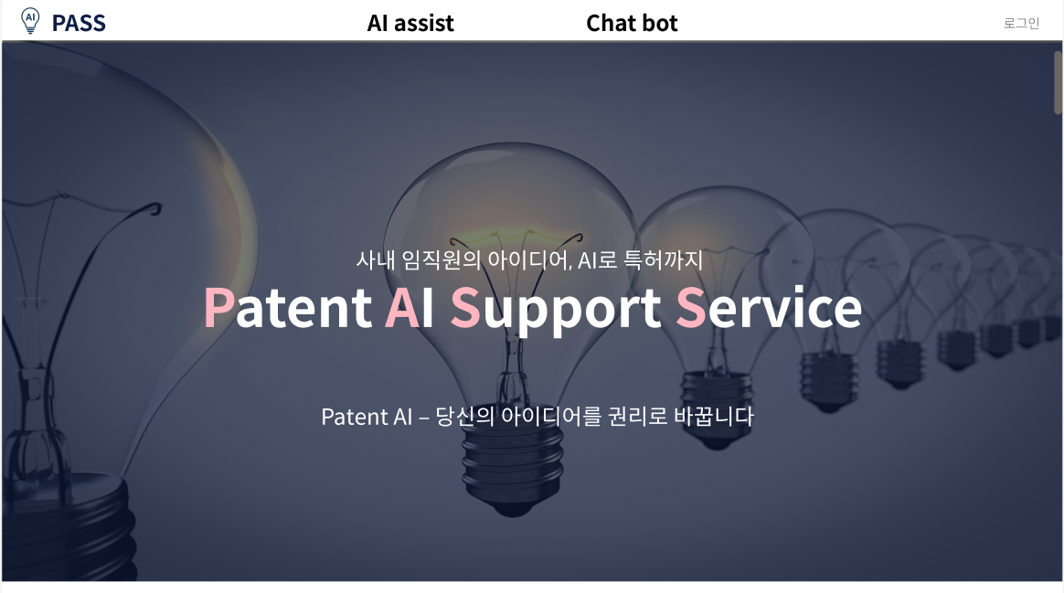
Page Title | main | Screen ID | SCR- MAIN-01 | Author | PASS | Date | 2025-05-23
Screen Path | main
Descriptions
1 | 로고: 화면 로고 클릭 시, 메인 페이지(SCR-MAIN-01)로 이동
2 | AI assist Nav: AI assist 클릭 시, AI assist 페이지(SCR-AI ASSIST-01)로 이동
3 | Chat bot Nav: Chat bot 클릭 시, Chat bot 페이지(SCR-CHATBOT-01)로 이동
4 | 메인 화면 바디: PASS 소개
5 | 로그인 Nav: 로그인 클릭 시, 로그인 페이지(SCR-LOGIN-01)로 이동
6 | scroll: 메인 페이지의 PASS 소개 섹션으로 스크롤이 이동하는 기능
7
8
9
10
11
1
2
3
5
4
6
Components
’
Notes:
19번을 수정중

Slide 2
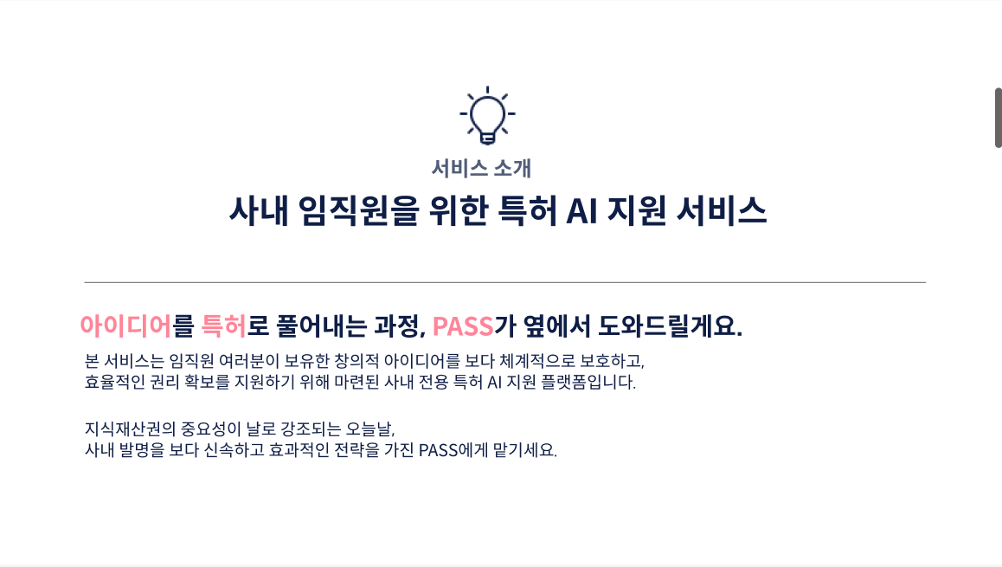
Page Title | main | Screen ID | SCR- MAIN-01 | Author | PASS | Date | 2025-05-23
Screen Path | main
Descriptions
1 | 메인화면 바디: 서비스 소개 출력
2
3
4
5
6
7
8
9
10
11
12
13
14
1
Components
’
Notes:
19번을 수정중

Slide 3
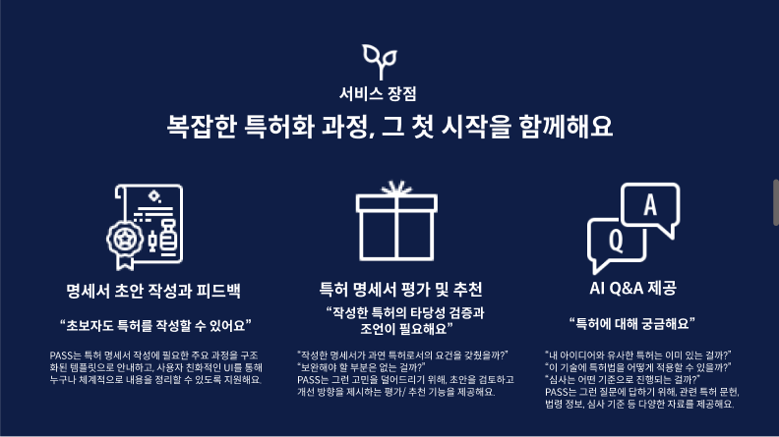
Page Title | main | Screen ID | SCR- MAIN-01 | Author | PASS | Date | 2025-05-23
Screen Path | main
Descriptions
1 | 메인화면 바디: 서비스 장점 소개
2
3
4
5
6
7
8
9
10
11
12
13
14
1
Components
’
Notes:
19번을 수정중

Slide 4
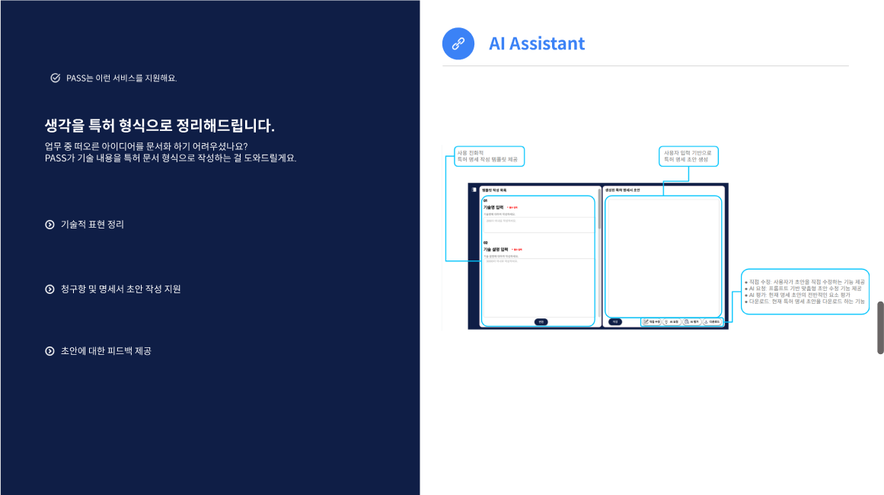
Page Title | main | Screen ID | SCR- MAIN-01 | Author | PASS | Date | 2025-05-23
Screen Path | main
Descriptions
1 | 메인화면 바디: 핵심 서비스 상세 설명
2 | 메인화면 바디: 특허 명세서 초안 작성 화면 이미지 제공
3
4
5
6
7
8
9
10
11
12
13
14
1
2
Components
’
Notes:
19번을 수정중

Slide 5
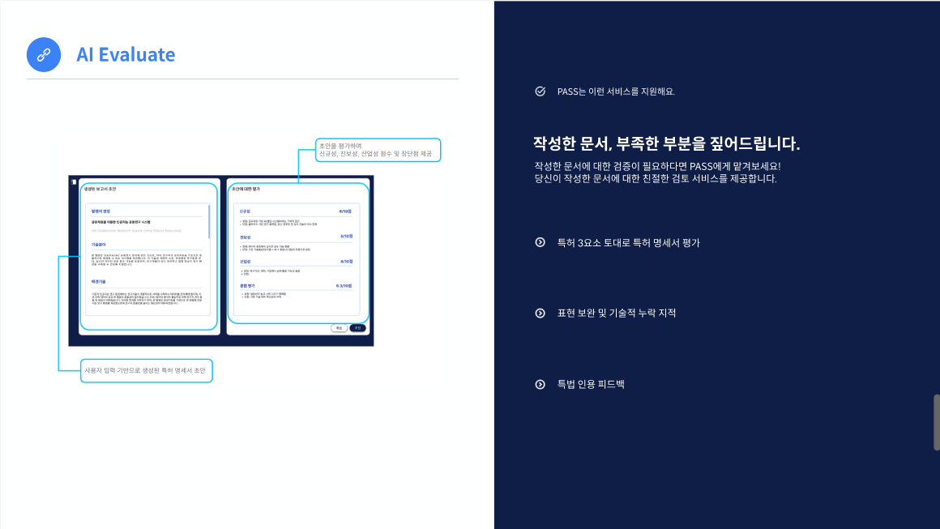
Page Title | main | Screen ID | SCR- MAIN-01 | Author | PASS | Date | 2025-05-23
Screen Path | main
Descriptions
1 | 메인화면 바디: 특허 명세서 평가 화면 이미지 제공
2 | 메인화면 바디: 핵심 서비스 상세 설명
3
4
5
6
7
8
9
10
11
12
13
14
2
1
Components
’
Notes:
19번을 수정중

Slide 6
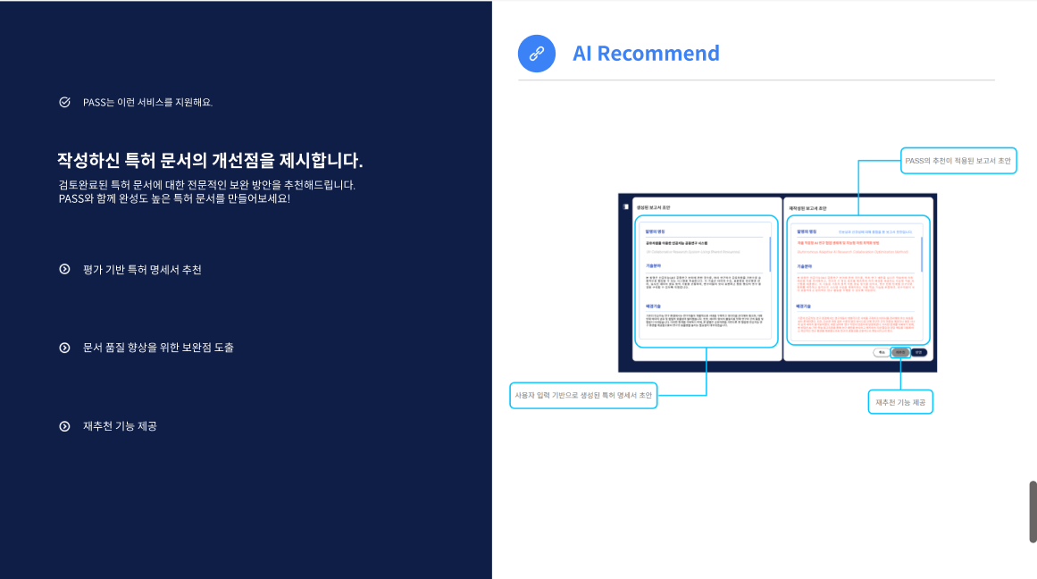
Page Title | main | Screen ID | SCR- MAIN-01 | Author | PASS | Date | 2025-05-23
Screen Path | main
Descriptions
1 | 메인화면 바디: 핵심 서비스 상세 설명
2 | 메인화면 바디: 특허 명세서 추천 화면 이미지 제공
3
4
5
6
7
8
9
10
11
12
13
14
2
1
Components
’
Notes:
19번을 수정중

Slide 7
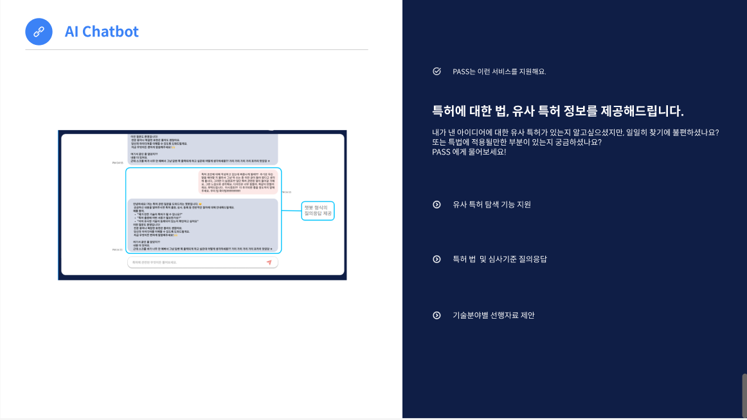
Page Title | main | Screen ID | SCR- MAIN-01 | Author | PASS | Date | 2025-05-23
Screen Path | main
Descriptions
1 | 메인화면 바디: 특허 정보 Chatbot 화면 이미지 제공
2 | 메인화면 바디: 핵심 서비스 상세 설명
3
4
5
6
7
8
9
10
11
12
13
14
1
2
Components
’

Slide 8
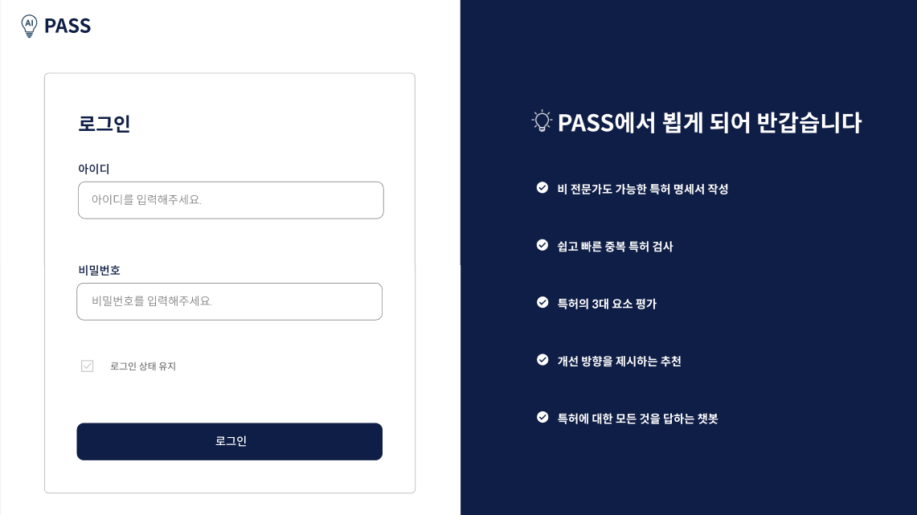
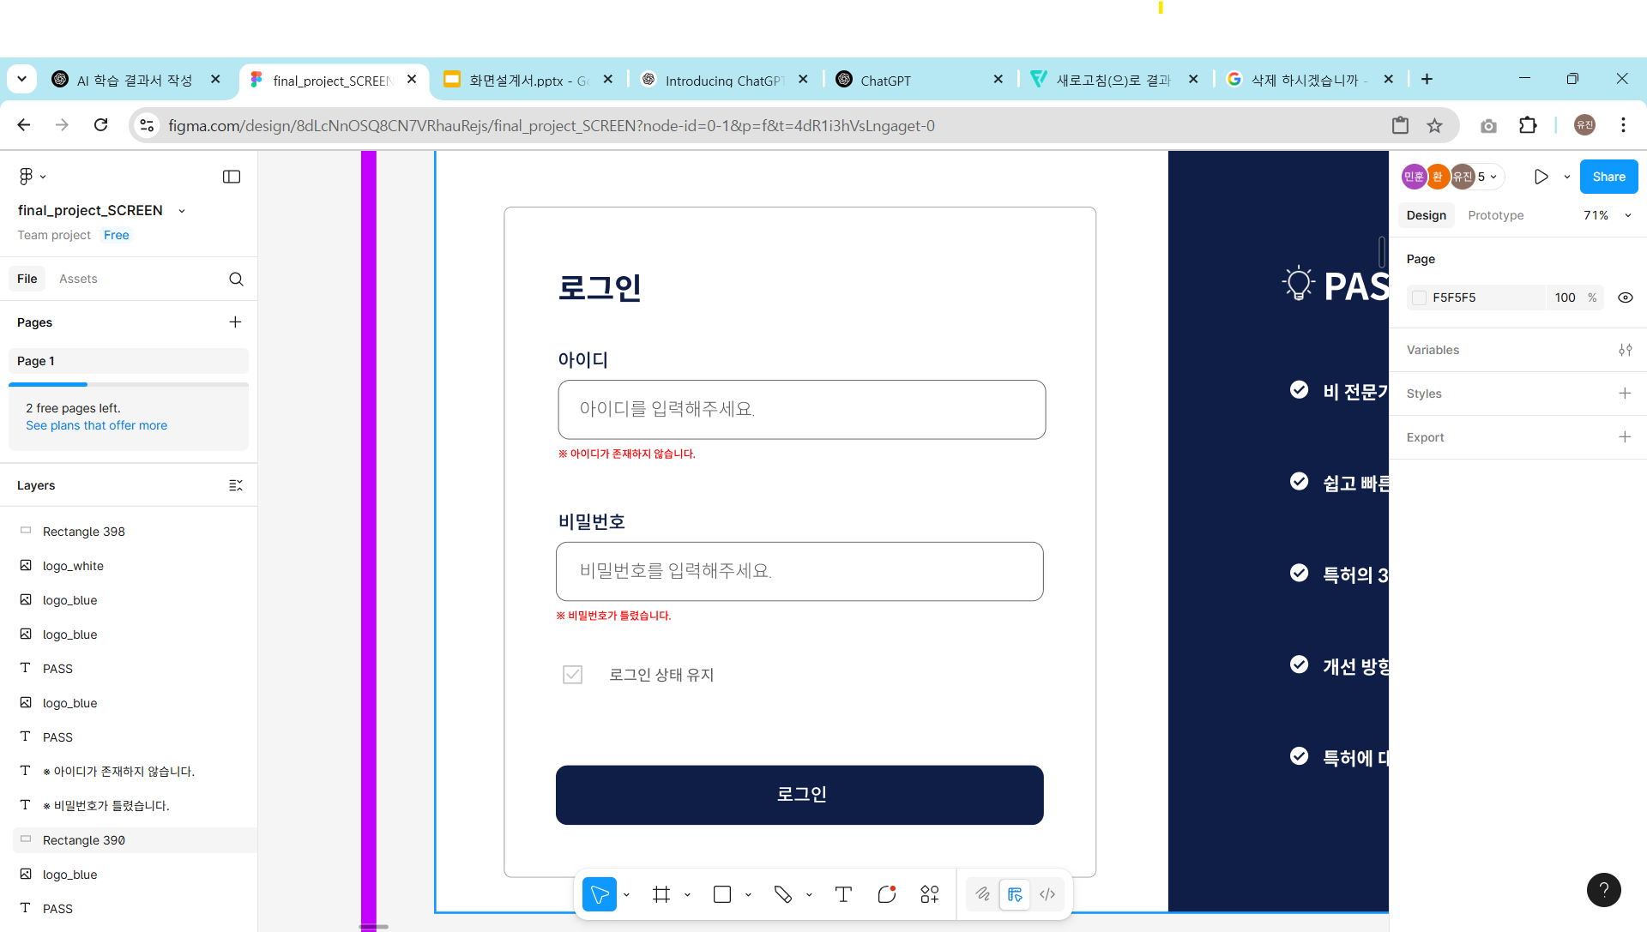

Page Title | login | Screen ID | SCR- LOGIN-01 | Author | PASS | Date | 2025-05-23
Screen Path | main > login
Descriptions
1 | 아이디 input: 타이핑으로 아이디를 입력하는 란
2 | 비밀번호 input: 타이핑으로 비밀번호를 입력하는 란
3 | 상태 유지 체크박스: 클릭 시 로그인 상태 유지의 설정/해제 제어
4 | 로그인 버튼: 클릭 시 ID, PW가 틀리지 않을 경우 로그인 액션 실행 후, 메인페이지(SCR-MAIN-01)로 이동
5 | 메인 화면 바디: PASS에 대한 소개글 안내
5
6
7
8
9
10
11
12
5
1
2
3
4
Components
’
1
2
3
Notes:
19번을 수정중

Slide 9
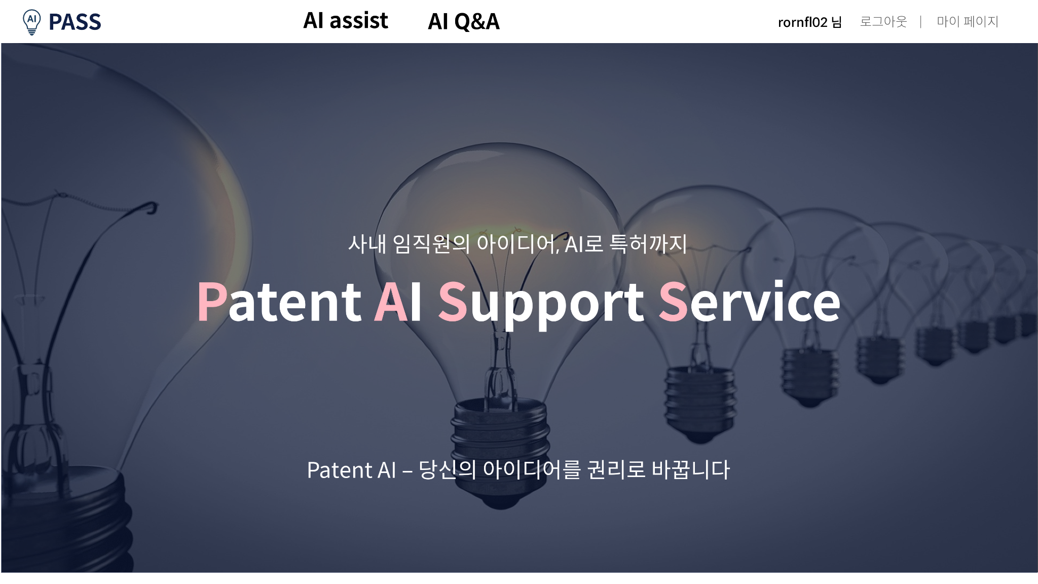
Page Title | after login | Screen ID | SCR- LOGIN-02 | Author | PASS | Date | 2025-05-26
Screen Path | main
Descriptions
1 | 로그인(접속) Nav: 사용자 닉네임 표시
1` | 로그아웃 Nav: 관리자일 경우
2 | 로그아웃 Nav: 사용자 로그아웃
3 | 마이페이지 Nav: 마이페이지(SCR-MYPAGE-01)로 이동
5
6
7
8
9
10
11
12
1
2
3
Components
’
1`
Notes:
19번을 수정중

Slide 10
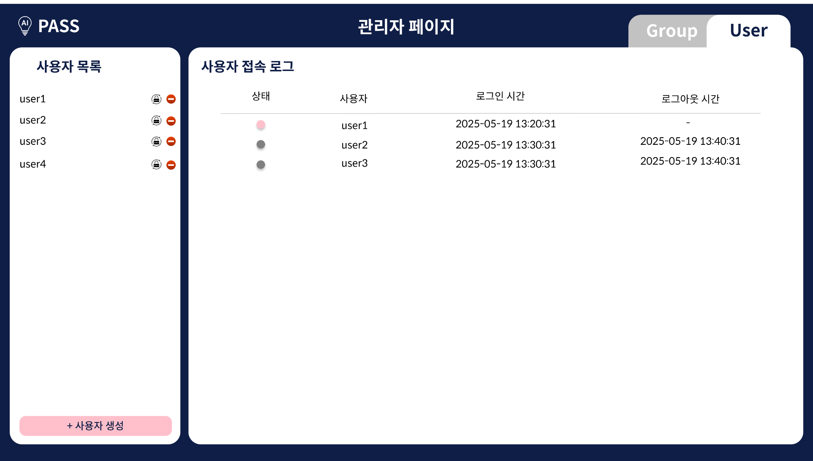
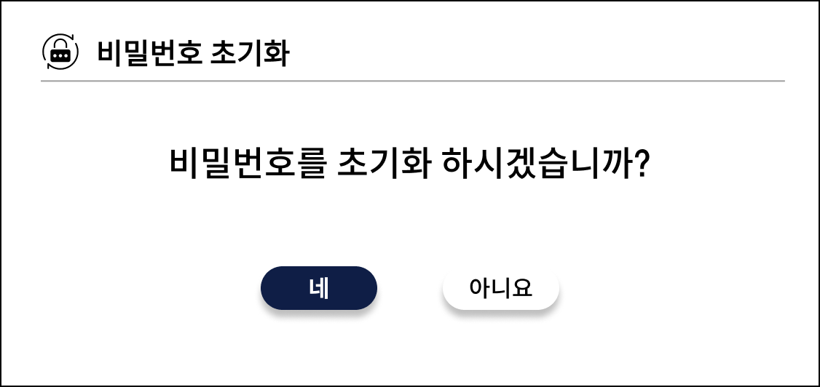
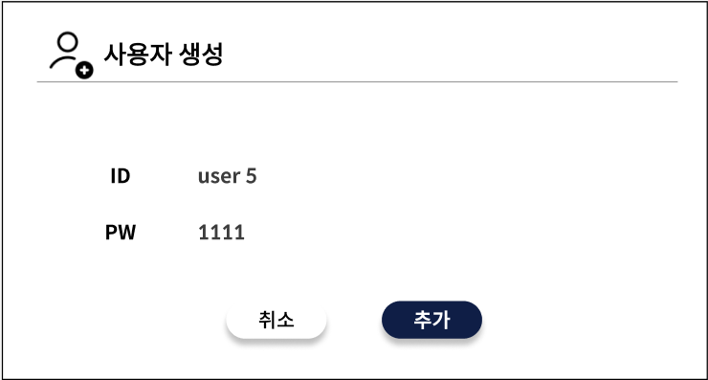
Page Title | admin page | Screen ID | SCR- ADMIN-01 | Author | PASS | Date | 2025-05-26
Screen Path | main> admin > user
Descriptions
1 | 비밀번호 초기화 Button: 클릭 시, 사용자 비밀번호 초기화
1` | 비밀번호 초기화 - 네 Button: 클릭 시, 비밀번호 초기화 진행
1`` | 비밀번호 초기화 - 아니요 Button: 클릭 시, 비밀번호 초기화 취소
2 | 사용자 비활성화 Button: 클릭 시, 해당 사용자 비활성화
3 | 전체 사용자 접속 로그 Area: 전체 사용자 접속 로그 조회
4 | 사용자 생성 Button: 클릭 시, 사용자 user-n 생성
4’ | 사용자 ID와 PW 확인 (자동 지급)
4” | 추가 Button: 클릭시, 사용자 생성
5 | Group Button: 클릭 시, 그룹 관리자 페이지(SCR-ADMIN-02)로 이동
6
7
8
5
3
1
2
4
Components
1
4’
’
1`
1``
4”
Notes:
19번을 수정중

Slide 11
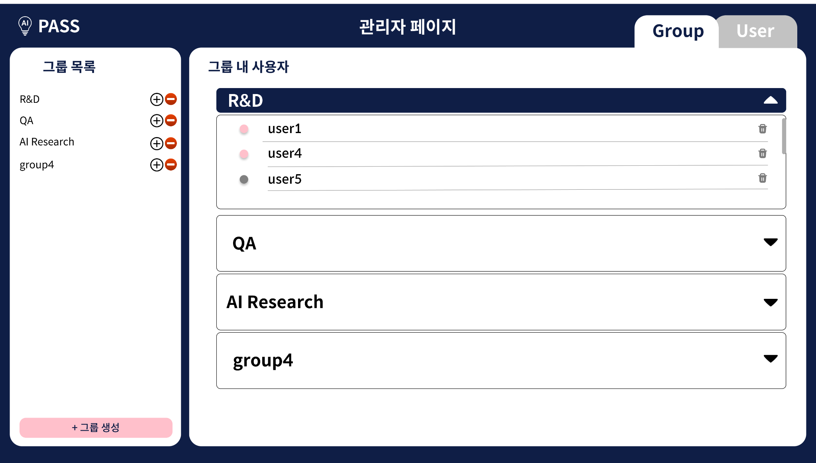
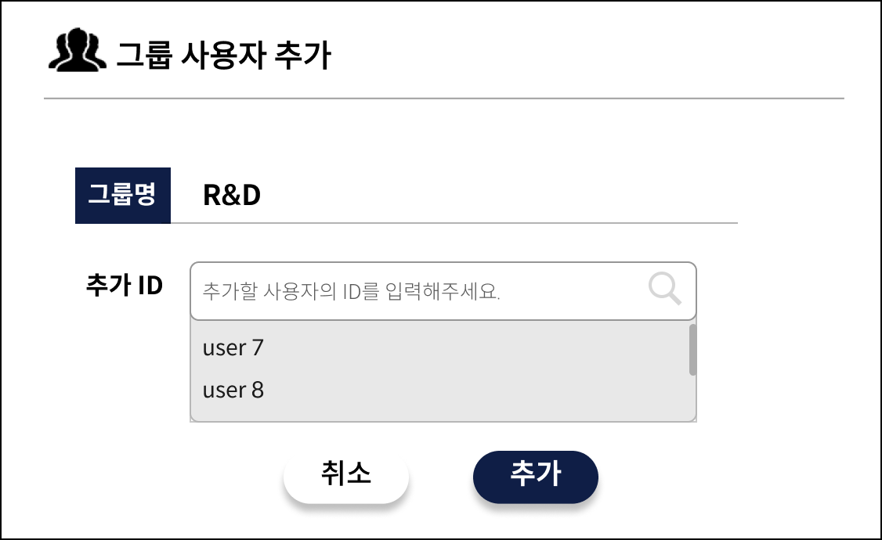
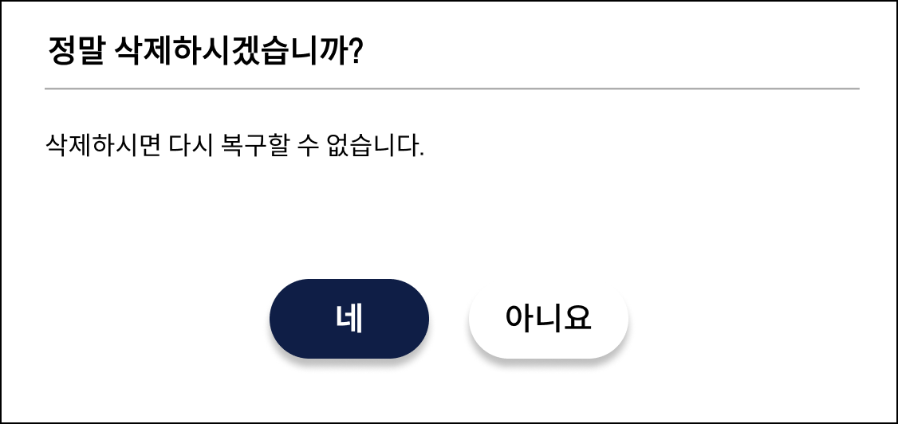
Page Title | admin page | Screen ID | SCR- ADMIN-02 | Author | PASS | Date | 2025-05-26
Screen Path | main> admin > group
Descriptions
1 | 그룹 사용자 추가 Button: 클릭 시, 그룹 사용자 추가 모달 생성
1` | ID 추가 Toggle: 클릭시 그룹에 추가하고자 하는 사용자 다중 선택 가능
1`` | 취소 Button: 클릭 시, 작업을 취소
1``` | 확인 Button: 클릭 시, 선택한 사용자 그룹에 추가
2 | 그룹 비활성화 Button: 클릭 시, 해당 그룹 비활성화
3 | 그룹 내 사용자 조회 Area: 그룹과 사용자 조회
4 | 그룹 Toggle: 클릭 시, 그룹 내 사용자 보여짐 재 클릭시, 그룹만 보여짐
5 | 그룹 내 사용자 삭제 Button: 클릭 시, 그룹 내 사용자 삭제
6 | 그룹 생성 Button: 클릭 시, 그룹 생성 모달 생성
7 | User Button: 클릭 시, 사용자 페이지(SCR-ADMIN-01)로 이동
8
9
7
3
1
2
4
5
6
Components
2
’
1`
1
1``
1```
5
Notes:
19번을 수정중

Slide 12
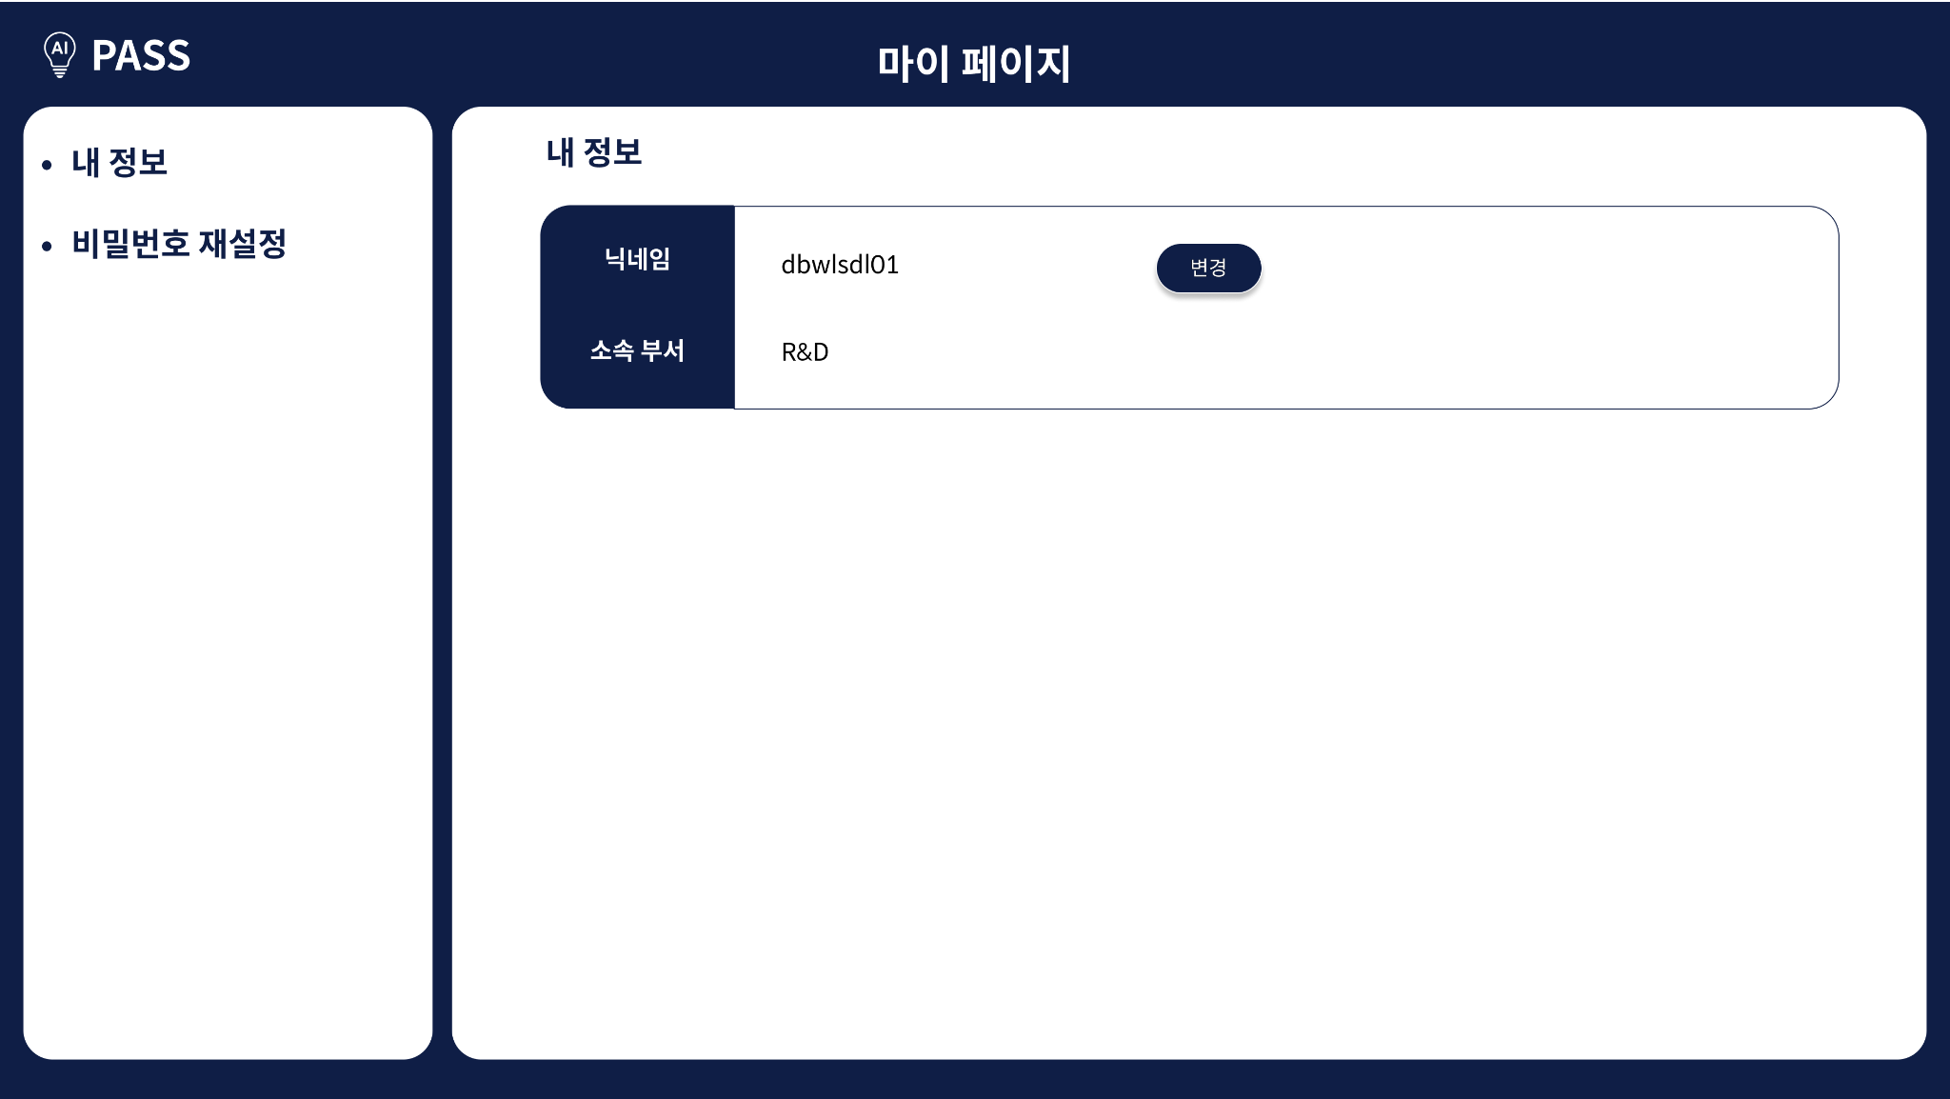
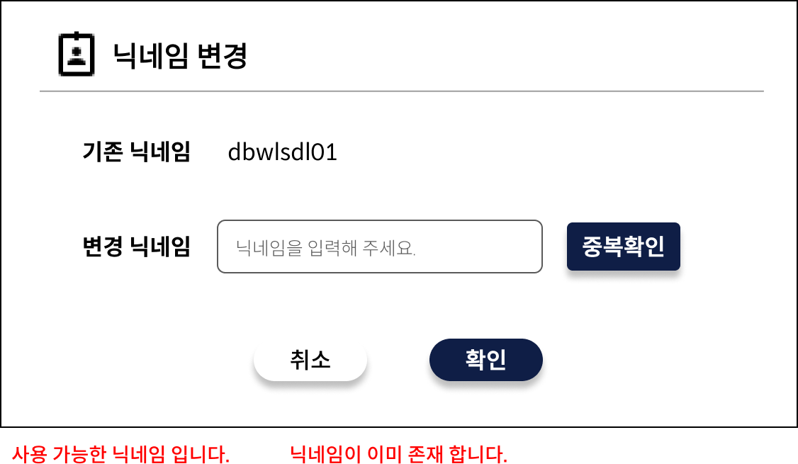
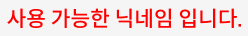
Page Title | My page | Screen ID | SCR-MYPG-01 | Author | PASS | Date | 2025-05-26
Screen Path | main > mypage
Descriptions
1 | 내정보 tab: 내 정보 목록에 닉네임, 소속 부서 출력
2 | 비밀번호 재설정 tab: 비밀번호 재설정 탭으로 이동
3 | 닉네임 변경 button: 닉네임 변경 모달 생성
4 | 닉네임 변경 모달: 변경 닉네임에 변경할 닉네임을 입력 후 중복 확인 체크
4’ | 중복확인 Button: 클릭 시, 변경 닉네임에 적힌 닉네임이 현재 있는지 체크하여 메세지로 닉네임 존재 여부를 안내
5
6
7
8
9
10
11
1
2
3
Components
4
’
4`
Notes:
19번을 수정중

Slide 13
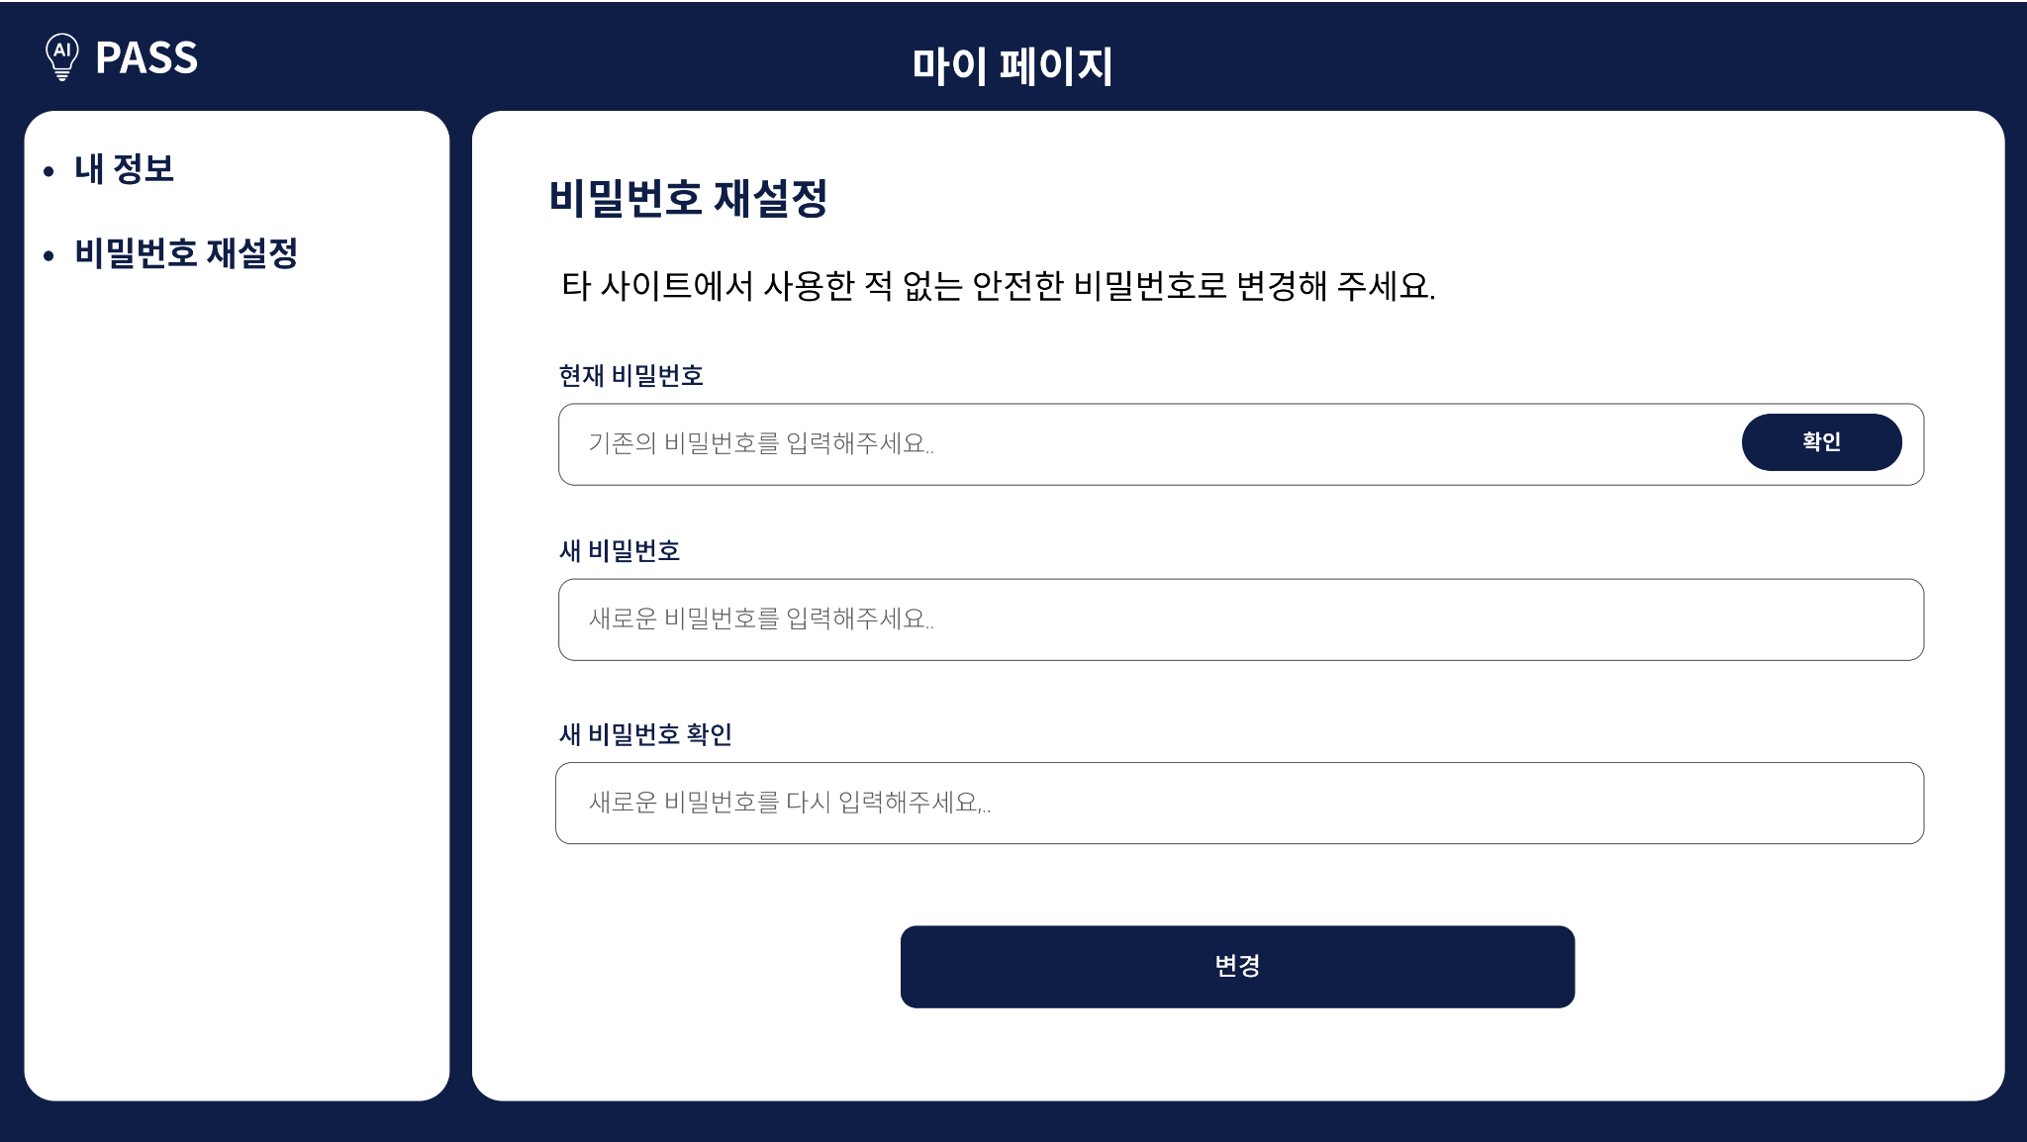
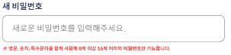
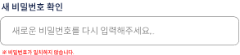
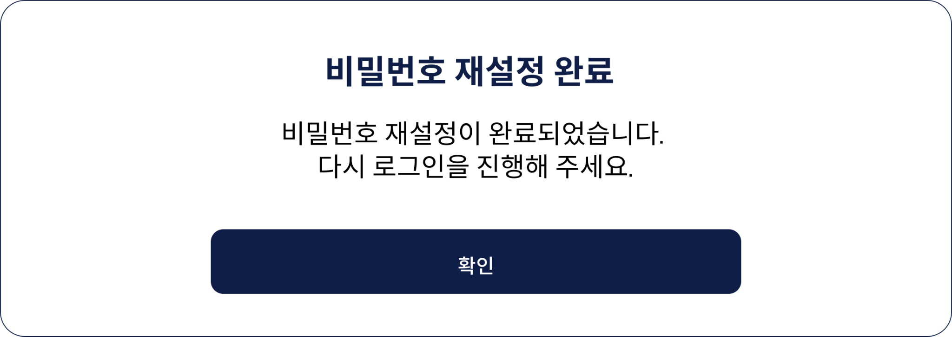
Page Title | My page | Screen ID | SCR-MYPG-02 | Author | PASS | Date | 2025-05-26
Screen Path | main > mypage>repassword
Descriptions
1 | 현재 비밀번호 입력: 현재 비밀번호를 바꾸려 하는 계정의 ID 표시
2 | 확인 Button: 현재 비밀번호와 동일한지 확인
3 | 새 비밀번호 input: 바꾸고자 하는 비밀번호 입력란
4 | 새 비밀번호 확인 input: 바꾸고자 하는 비밀번호 검증 입력란, 새 비밀번호 란에 작성한 비밀번호와 동일한지 검증
5 | 확인 Button: 비밀번호 확인이 완료된 경우 클릭 시, 비밀번호 재설정 액션을 실행(SCR-MYPG-03)
5 | 비밀번호 재설정 완료 및 재 로그인 안내 메세지 출력
5` | 확인 Button: 클릭 시, 로그인 페이지(SCR-LOGIN-01)로 이동하는 액션
7
8
9
10
1
3
4
5
Components
5
’
3
4
5`
Notes:
19번을 수정중

Slide 14
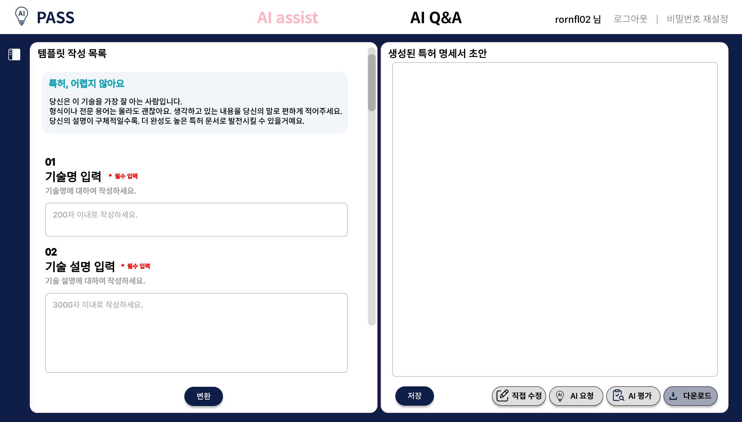
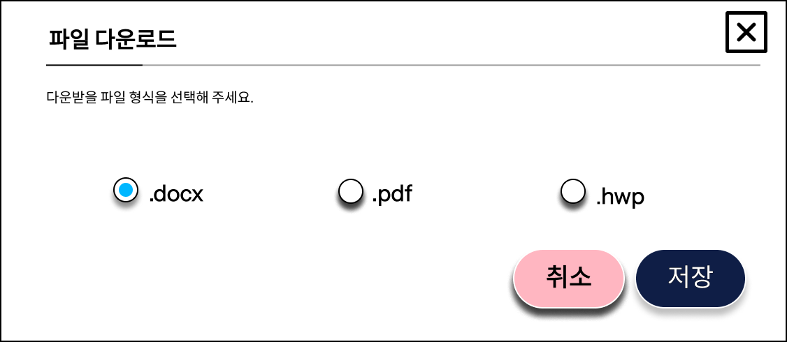
Page Title | AI 어시스트 | Screen ID | SCR-AI ASSIST-01 | Author | PASS | Date | 2025-05-26
Screen Path | main > assist
Descriptions
1 | Tab Nav: 현재 있는 페이지(AI assist, Chat bot), 색 변경됨
2 | 사이드바 Button: 클릭 시, 히스토리 창 출력(SCR-AI ASSIST-02) 재 클릭 시, 히스토리 창 숨김(SCR-AI ASSIST-01)
3 | 템플릿 작성 Area: 템플릿 정보(10가지, 필수 8가지) 작성
4 | 생성된 특허 명세서 초안 Area: 템플릿 작성 목록 작성 후, 변환 버튼 클릭 시, 보고서 초안 작성
5 | 변환 Button: 클릭 시, 템플릿 내용을 기반으로 특허 명세서 초안 생성(SCR-AI ASSIST-04)
6 | 저장 Button: 클릭 시, 생성된 특허 명세서 초안 버전 저장
7 | 직접 수정 Button: 클릭 시, 직접 수정 가능(SCR-AI ASSIST-06)
8 | AI 요청 Button: 클릭 시, 프롬프트로 AI 요청 수정 가능(SCR-AI ASSIST-07)
9 | AI 평가 Button: 클릭 시, AI 평가 시작(SCR-AI ASSIST-10)
10 | 다운로드 Button: 클릭 시, 파일 다운로드 모달 생성(SCR-AI ASSIST-05)
1
3
2
4
5
6
7
8
9
10
Components
’
10
Notes:
19번을 수정중

Slide 15
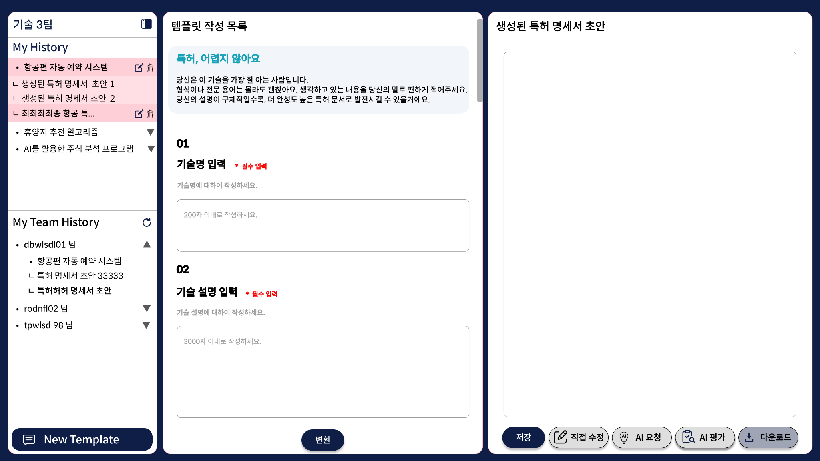
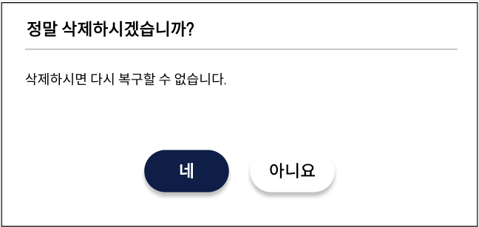
Page Title | 사이드바 | Screen ID | SCR-AI ASSIST-02 | Author | PASS | Date | 2025-05-26
Screen Path | main > assist
Descriptions
1 | 사이드바 Button: 클릭 시, 히스토리 창 출력(SCR-AI ASSIST-02) 재 클릭 시, 히스토리 창 숨김(SCR-AI ASSIST-01)
2 | My History Area: 저장된 내 히스토리 출력
3 | 수정, 삭제 Button: History 이름 수정 및 해당 History 명세서 초안 삭제
4 | 요소 토글 Button: 클릭 시, 요소 토글 출력 재 클릭 시, 요소 토글 숨김
5 | My Team History Area: 팀원들이 작성한 히스토리 확인(수정 및 삭제 불가)
6 | My Team History reload: 팀원들이 작성한 히스토리 My Team History에 재반영
7 | New Template Button: Template 및 History 생성
8 | 히스토리 삭제 모달: 히스토리 삭제 시, 삭제하시겠습니까 모달창
9
10
11
1
2
3
4
5
6
7
Components
’
8
Notes:
19번을 수정중

Slide 16
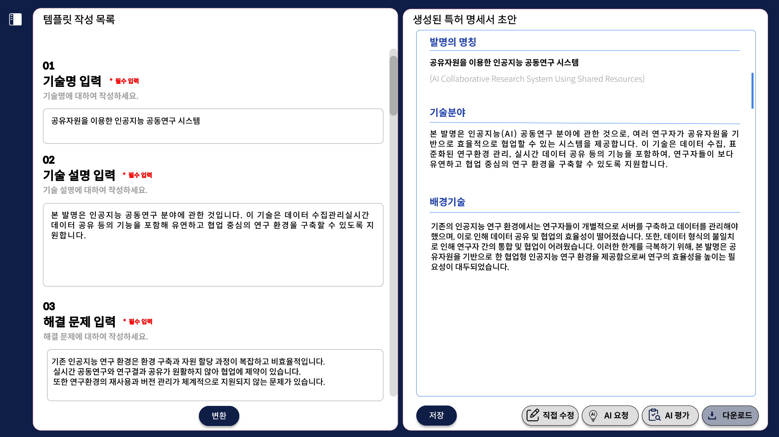
Page Title | 초안 보고서 | Screen ID | SCR-AI ASSIST-03 | Author | PASS | Date | 2025-05-26
Screen Path | main > assist
Descriptions
1 | 보고서 초안 Output: 템플릿에 작성된 내용을 토대로 초안 내용 생성 및 출력
2 | 저장 Button: 생성된 보고서 초안 내용 저장
3
4
5
6
7
8
9
10
11
12
13
1
2
Components
’
Notes:
19번을 수정중

Slide 17
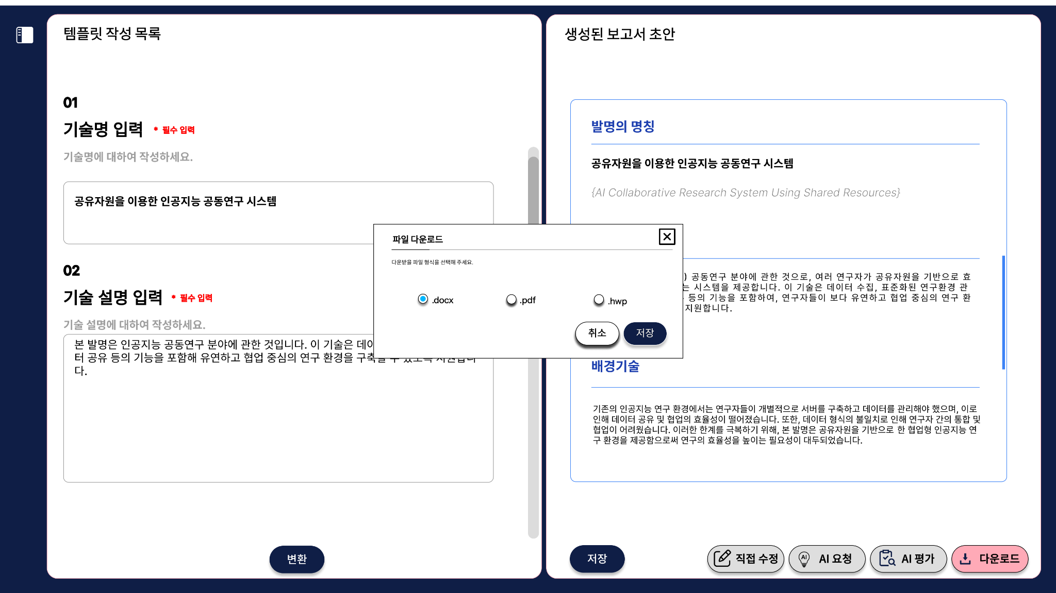
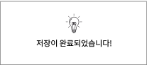
Page Title | 초안 보고서 -다운로드 | Screen ID | SCR-AI ASSIST-04 | Author | PASS | Date | 2025-05-26
Screen Path | main > assist
Descriptions
1 | 파일 다운로드 모달
2 | x Button: 클릭 시, 파일 다운로드 모달 창 닫기
3 | File Type Radio Box: 저장 파일 docx, pdf, hwp 하나 클릭하여 선택
4 | 취소 Button: 클릭 시, 파일 다운로드 모달 창 닫기
5 | 저장 Button: 클릭 시, 선택한 File Type으로 문서 저장
6 | 저장 Button: 클릭 시, 파일 다운로드 모달 창 생성
7
8
9
10
11
12
13
1
2
3
4
5
6
Components
’
5
Notes:
19번을 수정중

Slide 18
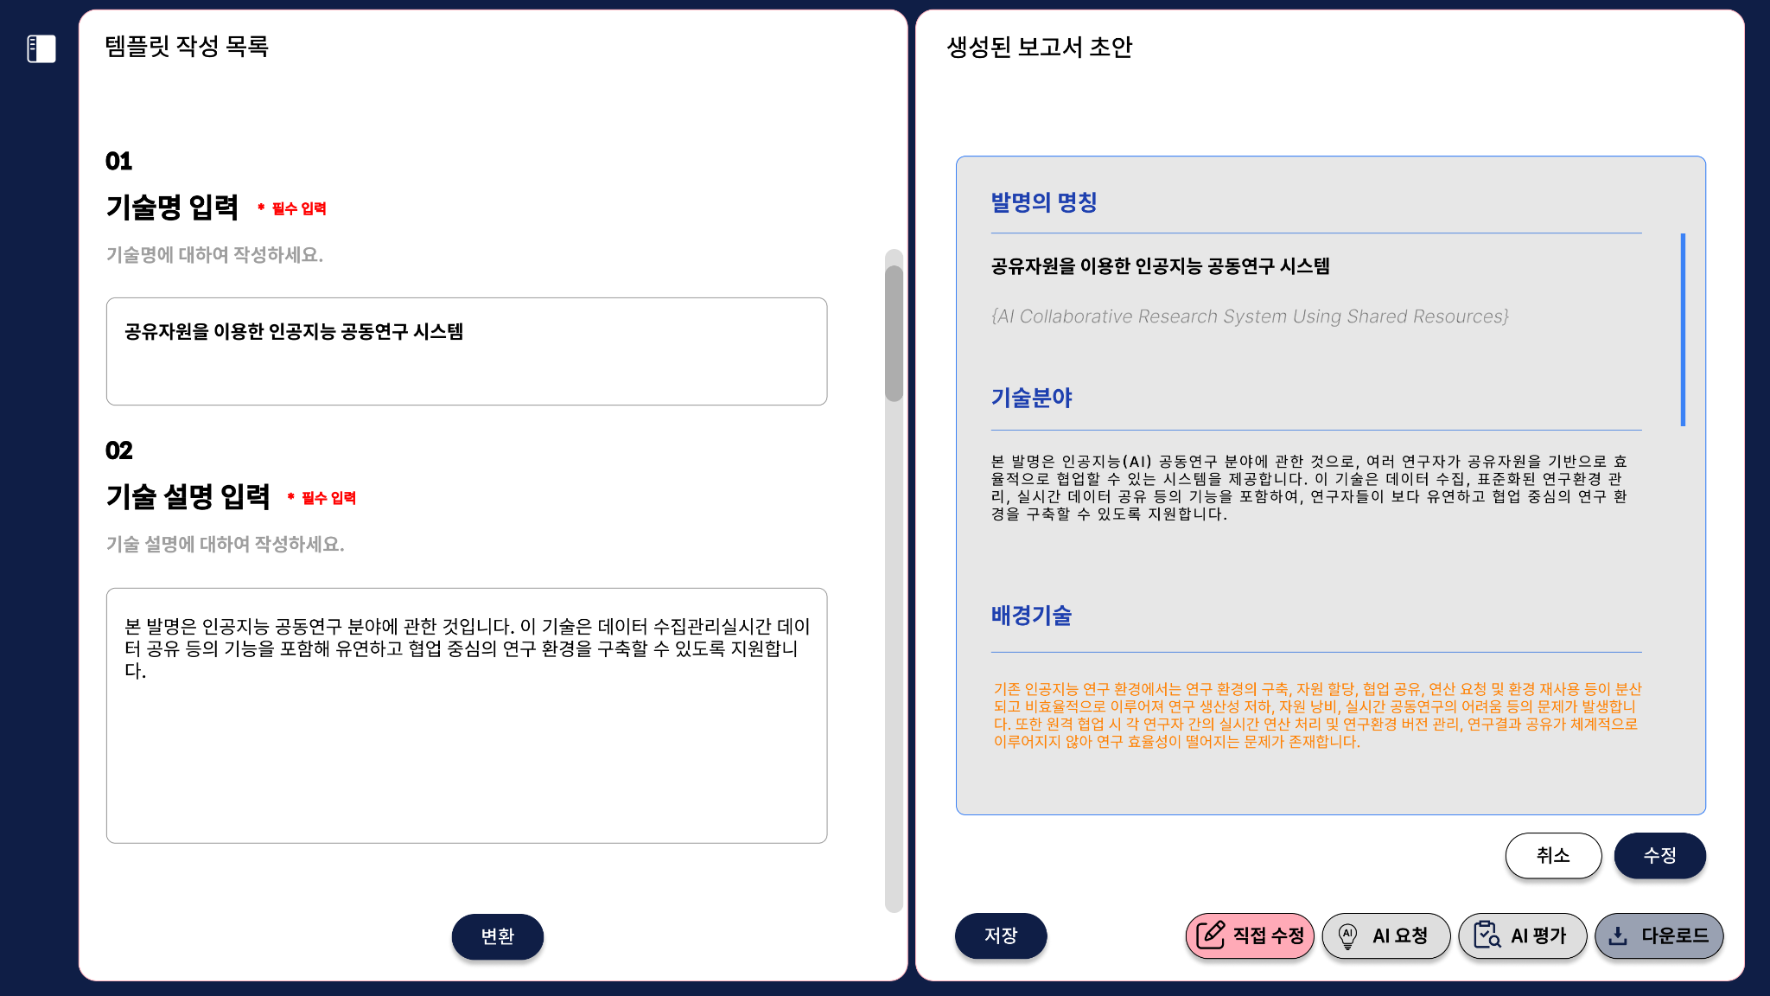
Page Title | 초안 보고서 -직접 수정 | Screen ID | SCR-AI ASSIST-05 | Author | PASS | Date | 2025-05-26
Screen Path | main > assist
Descriptions
1 | 직접 수정 Button: 클릭 시, 생성된 보고서 초안 직접 수정 활성화
2 | 생성된 보고서 초안 Input: 수정할 Section을 선택 후, 내용 수정
3 | 취소 Button: 클릭 시, 생성된 보고서 초안 내용 그대로 적용(SCR-AI ASSIST-04)
4 | 수정 Button: 클릭 시, 수정한 내용 반영
5
6
7
8
9
10
11
12
13
2
3
4
1
Components
’
Notes:
19번을 수정중

Slide 19
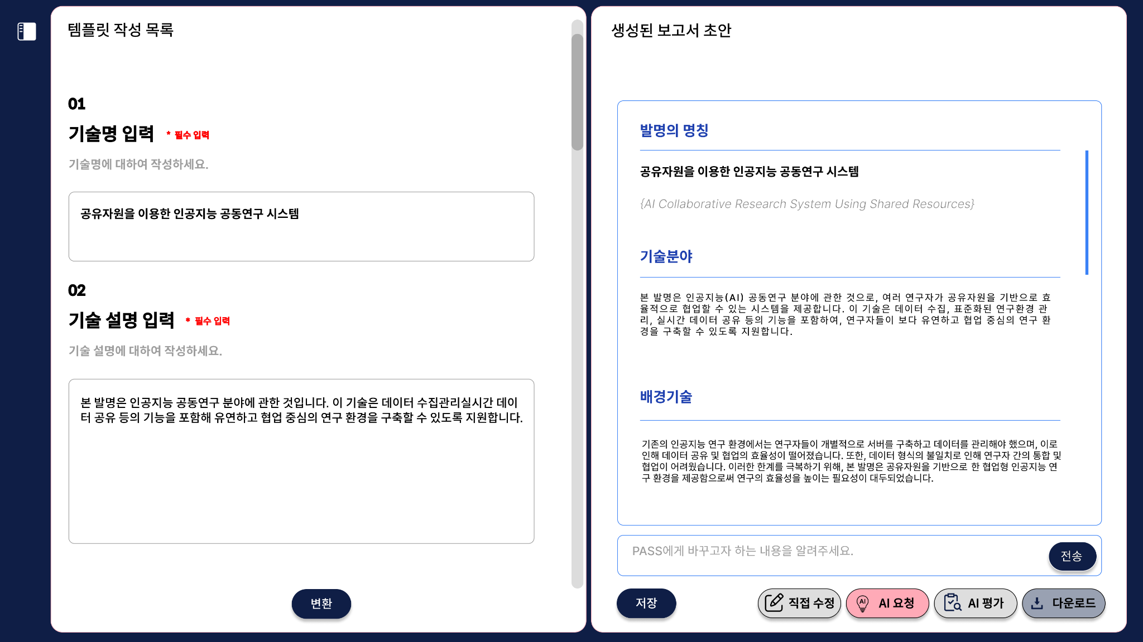
Page Title | 초안 보고서 -AI 요청 01 | Screen ID | SCR-AI ASSIST-06 | Author | PASS | Date | 2025-05-26
Screen Path | main > assist
Descriptions
1 | AI Button: AI 수정 요청 활성화
2 | AI Input: 수정할 내용 입력
3 | 전송 Button: 클릭 시, 입력된 요청을 반영하여 AI 수정 후, 내용 출력
4
5
6
7
8
9
10
11
12
13
2
3
1
Components
직접 수정은 그대로 두고, 이미지 놔두고 글자 색상만 바꾸기 버튼이랑 페이지 타이틀(한글로)만 바꾸기 비활성 일때, 경계선으로 활성 일때, 색상 채우기
’
Notes:
19번을 수정중

Slide 20
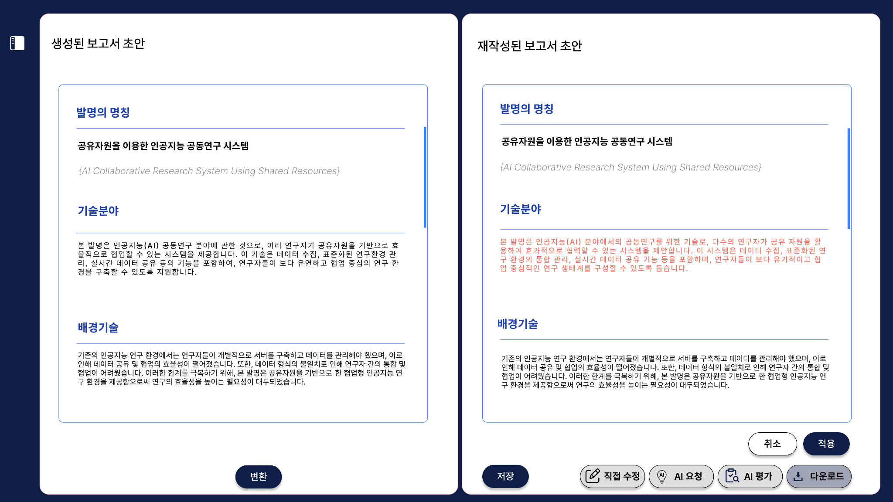
Page Title | 초안 보고서 -AI 요청 02 | Screen ID | SCR-AI ASSIST-07 | Author | PASS | Date | 2025-05-26
Screen Path | main > assist
Descriptions
1 | 재작성된 보고서 초안 Output: 요청받은 내용을 AI 수정 후, 내용 출력 부분 표시
2 | 취소 Button: 클릭 시, Draft Report(SCR-AI ASSIST-04) 페이지로 이동
3 | 적용 Button: 클릭 시, Draft Report(SCR-AI ASSIST-04) 페이지에 수정된 내용 반영
4
5
6
7
8
9
10
11
12
13
1
2
3
Components
’
Notes:
19번을 수정중

Slide 21
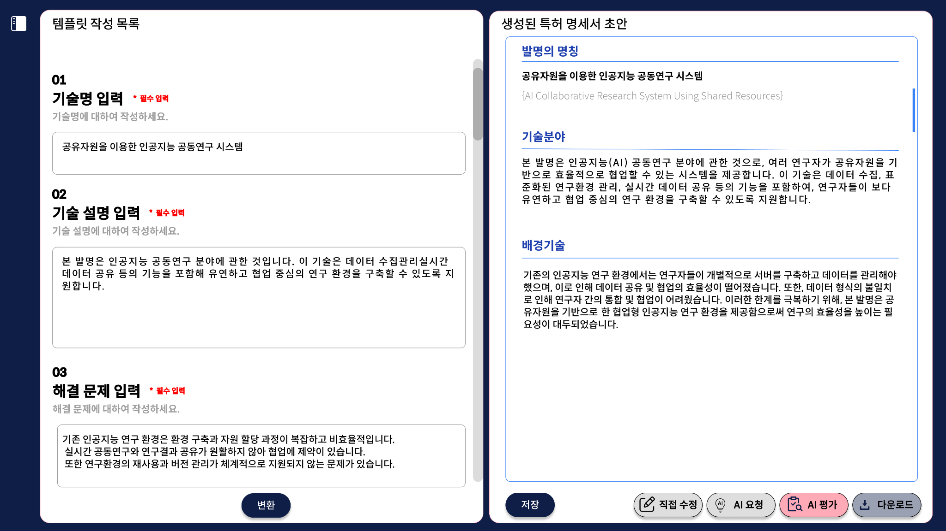
Page Title | 초안 보고서 -AI 평가 01 | Screen ID | SCR-AI ASSIST-08 | Author | PASS | Date | 2025-05-26
Screen Path | main > assist
Descriptions
1 | AI 평가 Button: 생성된 특허 명세서 초안 평가 진행(SCR-AI ASSIST-10)
2
3
4
5
6
7
8
9
10
11
12
13
1
Components
’
Notes:
19번을 수정중

Slide 22
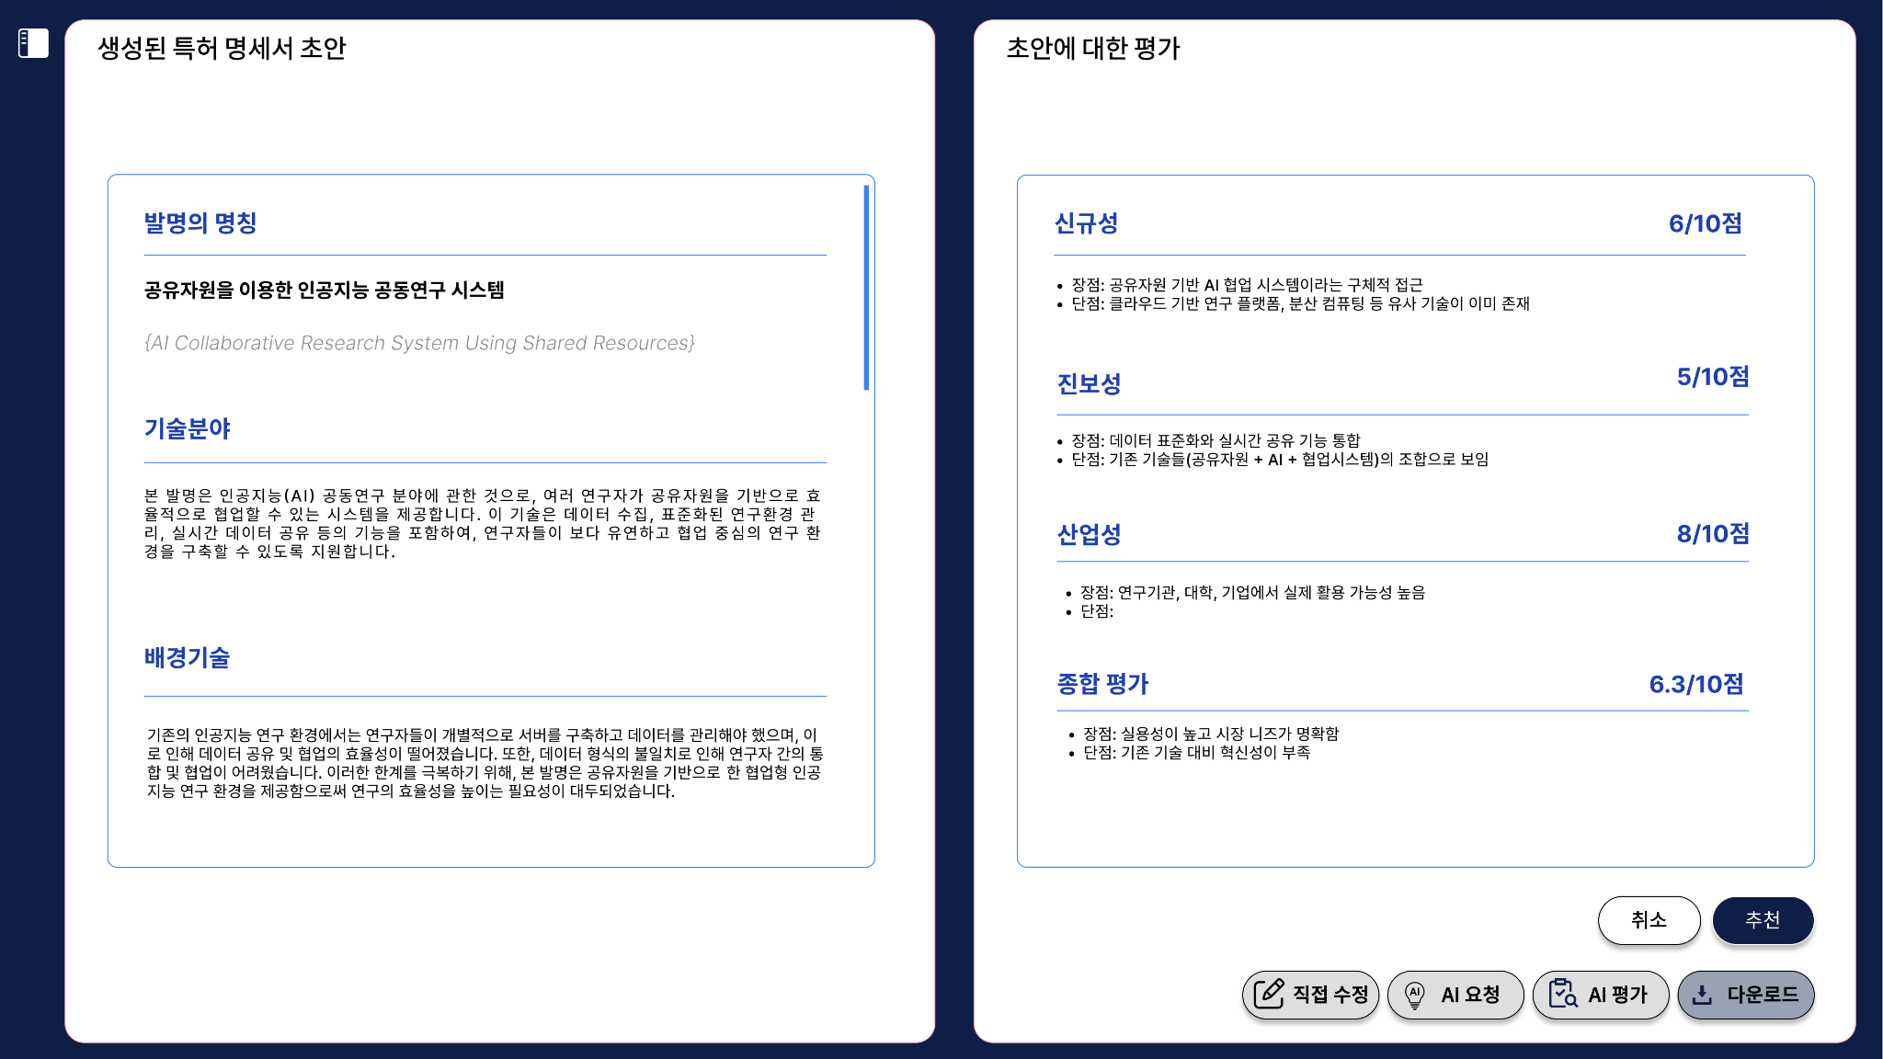
Page Title | 초안 보고서 -AI 평가 02 | Screen ID | SCR-AI ASSIST-09 | Author | PASS | Date | 2025-05-26
Screen Path | main > assist
Descriptions
1 | 생성된 보고서 Output: 생성된 초안 보고서 내용 출력
2 | 평가 Output: 생성된 보고서 초안 내용에 대한 신규성, 진보성, 산업성 및 종합 평가 출력
3 | 취소 Button: Draft Report(SCR-AI ASSIST-04) 페이지로 이동
4 | 추천 Button: 생성된 보고서 초안 내용을 추천에 맞게 재수정 후 출력(SCR-AI ASSIST-11)
5
6
7
8
9
10
11
12
13
1
2
3
4
Components
’
Notes:
19번을 수정중

Slide 23
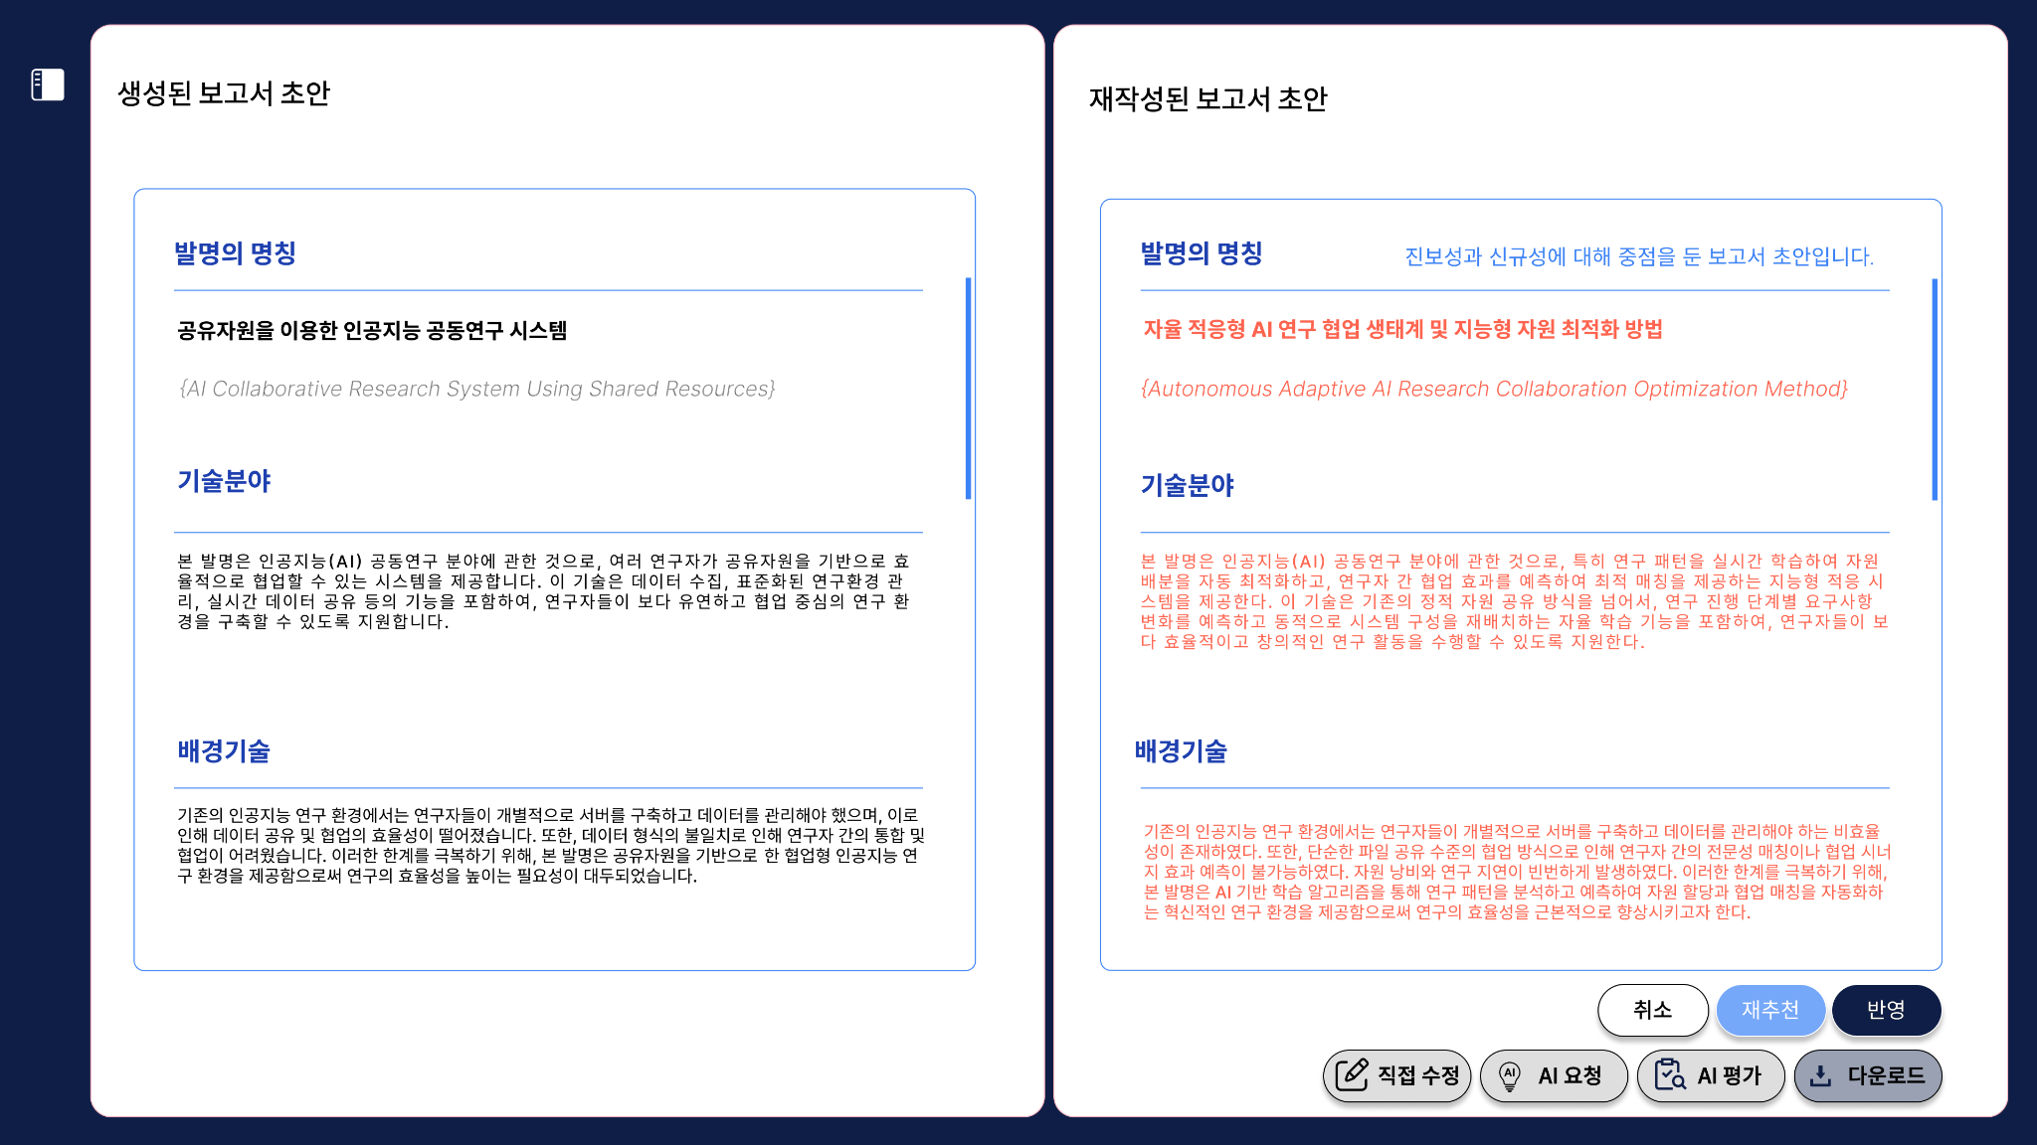
Page Title | 초안 보고서 -추천 01 | Screen ID | SCR-AI ASSIST-10 | Author | PASS | Date | 2025-05-26
Screen Path | main > assist
Descriptions
1 | 생성된 보고서 output: 생성된 초안 보고서 내용 출력
2 | 추천 Output: 평가된 내용을 토대로 보고서 초안 형식에 맞게 출력
3 | 취소 Button: 클릭 시, 평가 페이지(SCR-AI ASSIST-10)로 이동
4 | 재추천 Button: 클릭 시, 평가 받은 내용 재추천
5 | 반영 Button: 클릭 시, 내용 반영
6
7
8
9
10
11
12
13
1
2
3
4
5
Components
’
Notes:
19번을 수정중

Slide 24
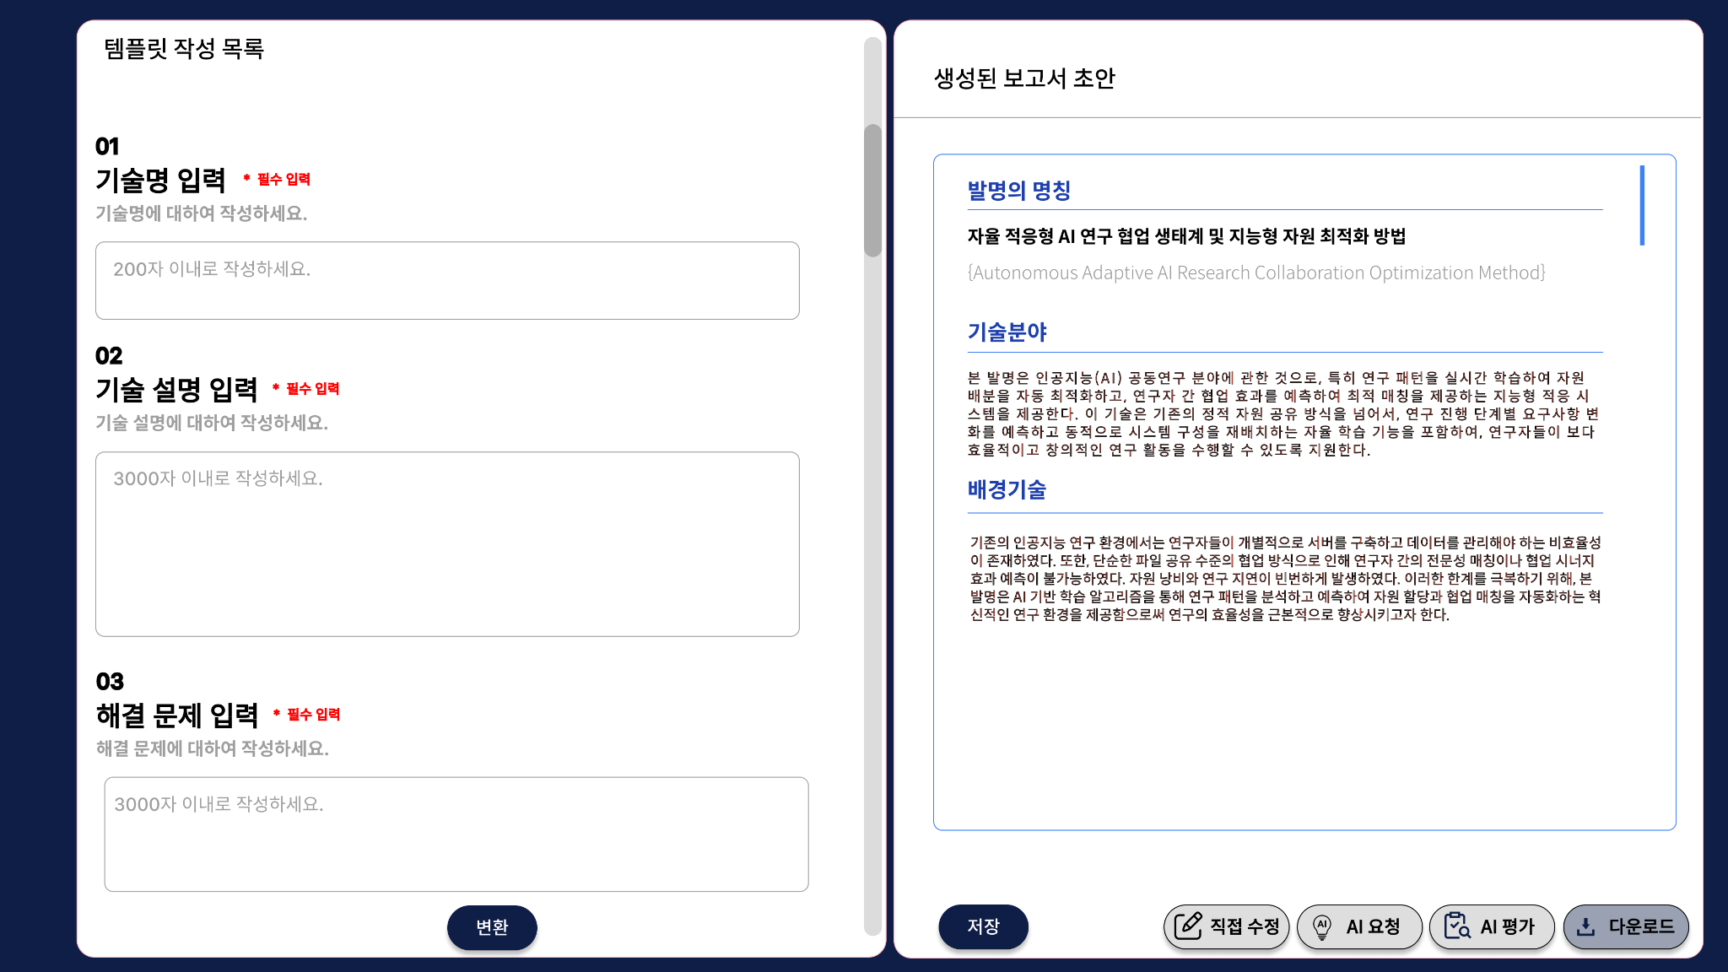
Page Title | 초안 보고서 -추천 02 | Screen ID | SCR-AI ASSIST-11 | Author | PASS | Date | 2025-05-26
Screen Path | main > assist
Descriptions
1 | 생성된 보고서 output: 생성된 초안 보고서 내용 출력
2 | 추천 Output: 평가된 내용을 토대로 보고서 초안 형식에 맞게 출력
3
4
5
6
7
8
9
10
11
12
13
1
2
Components
’
Notes:
19번을 수정중

Slide 25
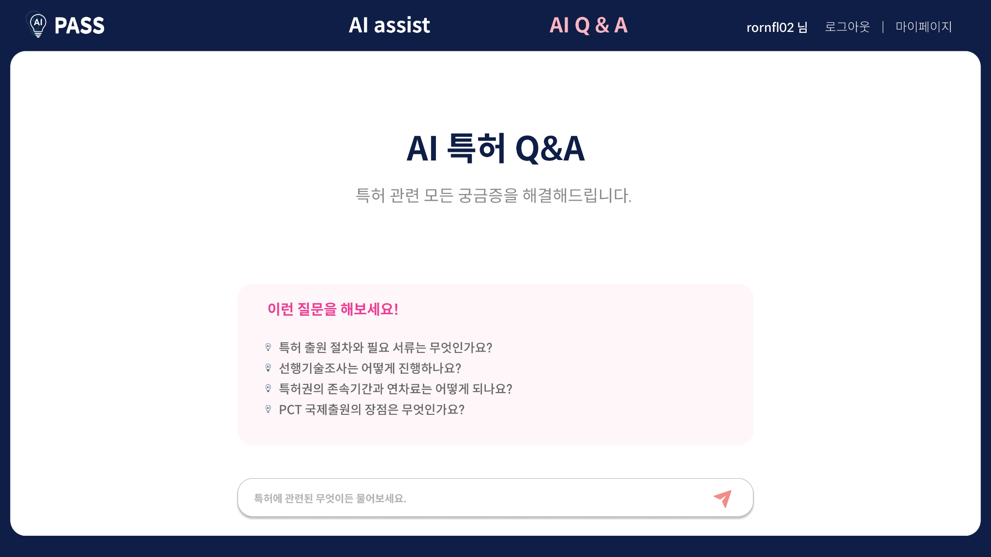
Page Title | AI qna | Screen ID | SCR-AI Q&A-01 | Author | PASS | Date | 2025-05-26
Screen Path | main > ai_qna
Descriptions
1 | 사용자 질문: 사용자가 할 질문 예시
2 | 질문 입력 input: 사용자가 질문을 입력하는 부분
3 | 질문 전송 Button: 클릭 시 사용자의 질문을 AI에게 전달 및 AI 답변 이벤트 발생
4
5
6
7
8
9
10
11
12
13
1
2
3
Components
’
Notes:
19번을 수정중

Slide 26
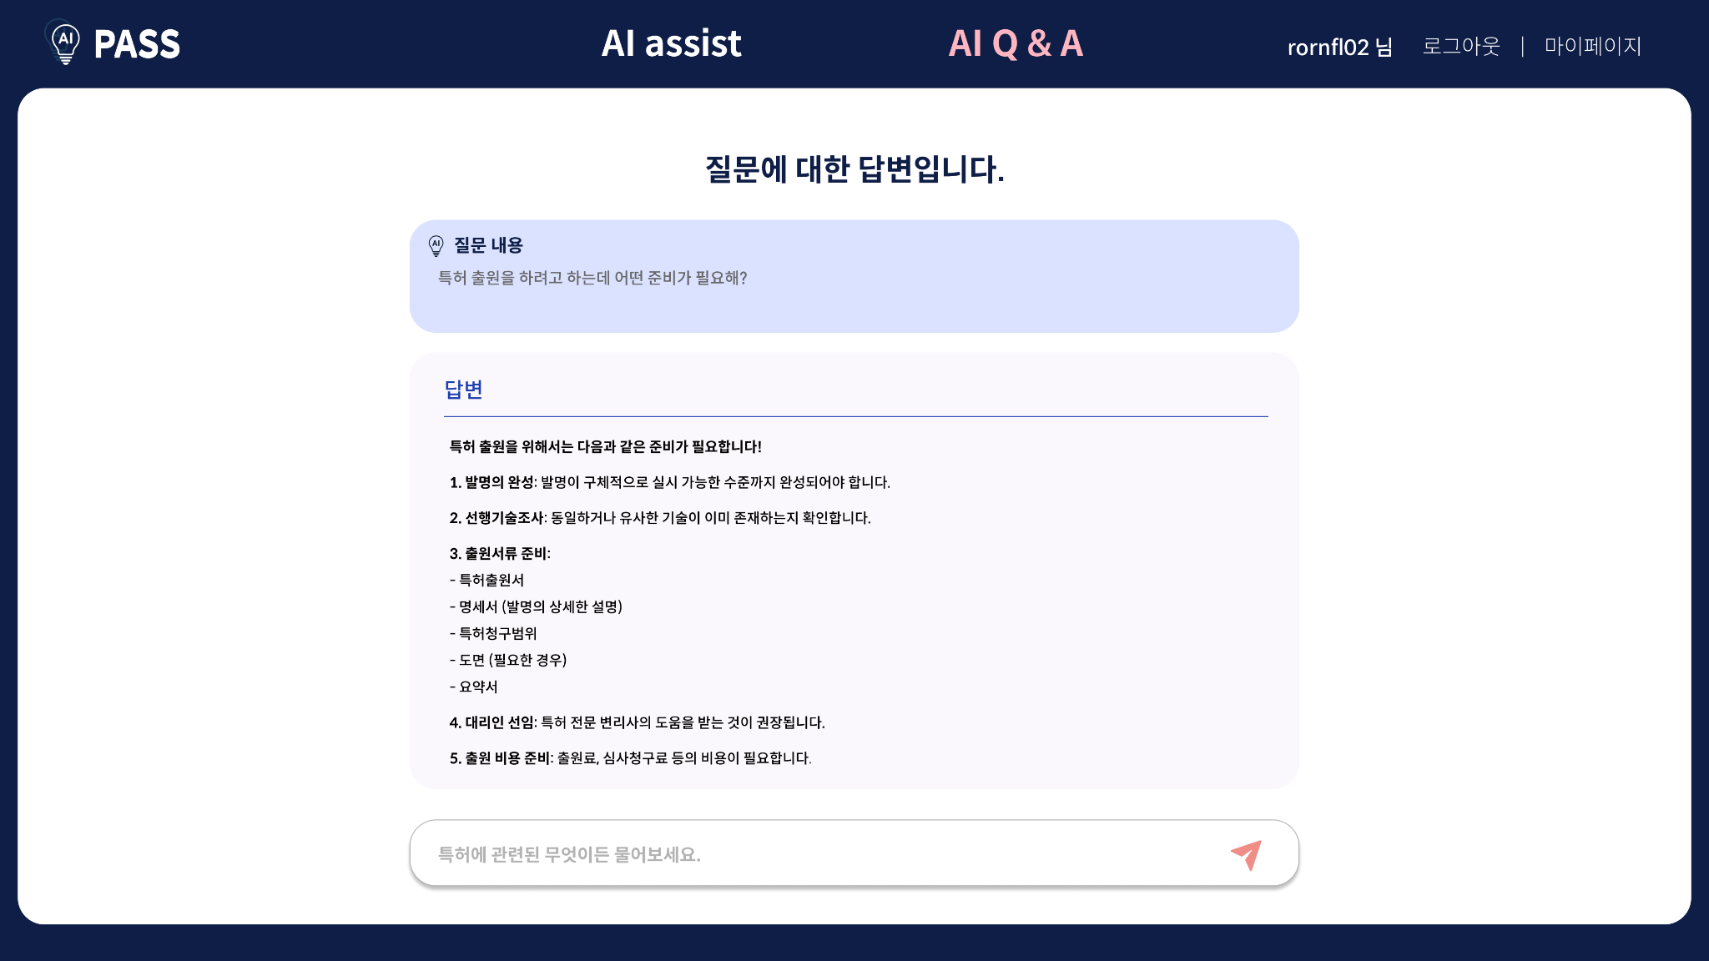
Page Title | AI qna | Screen ID | SCR-AI Q&A-02 | Author | PASS | Date | 2025-05-26
Screen Path | main > ai_qna
Descriptions
1 | 사용자 질문: 사용자의 입력한 질문이 어떤 것이었는지 보여주는 부분
2 | AI 답변: 질문에 대한 AI의 답변을 보여주는 부분
3 | 질문 입력 input: 사용자가 질문을 입력하는 부분
4 | 질문 전송 Button: 클릭 시 사용자의 질문을 AI에게 전달 및 AI 답변 이벤트 발생
5
6
7
8
9
10
11
12
13
1
2
3
4
Components
’
3
Notes:
19번을 수정중

Slide 27
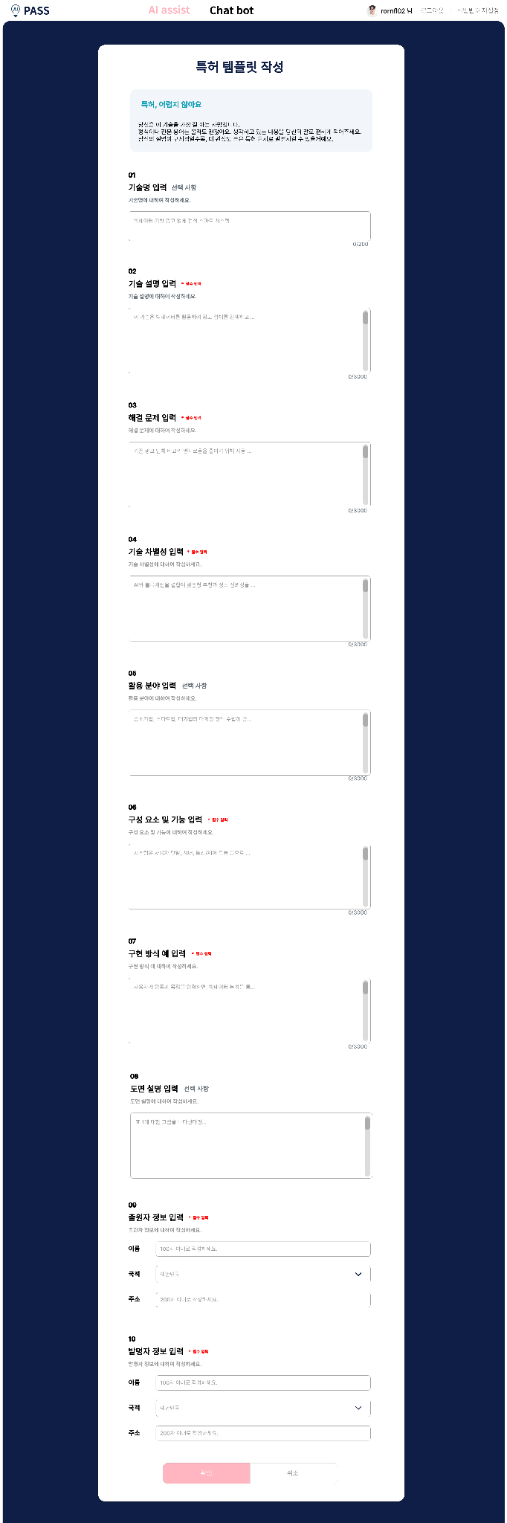
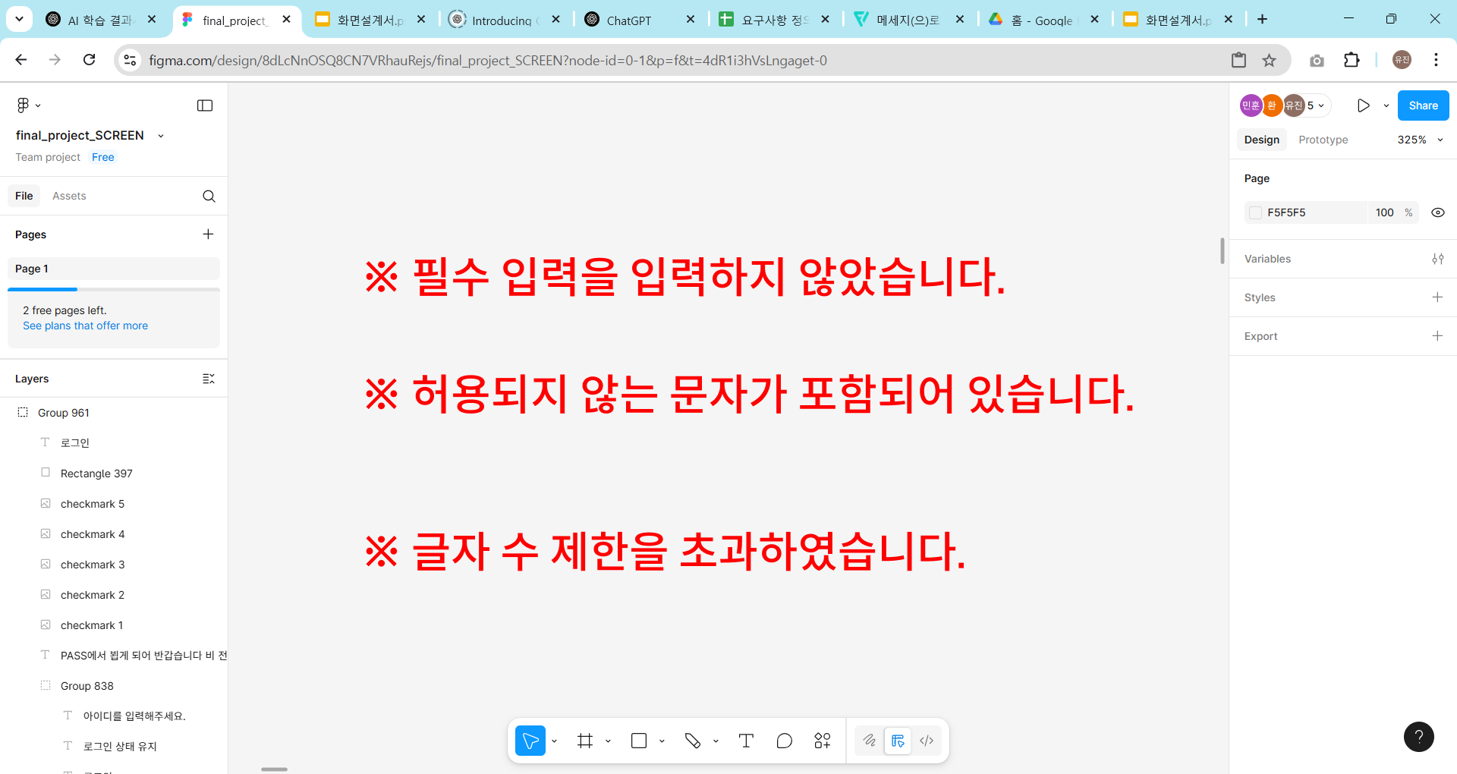
Page Title | Template | Screen ID | SCR- Template-01 | Author |  | Date
Screen Path
Descriptions
1 | template Area: 특허 템플릿을 작성하는 공간
2 | 확인 Button: 클릭 시, 템플릿을 기반으로 특허 명세서 초안 생성
3 | 취소 Button: 클릭 시, assist 페이지(SCR-AI ASSIST-01)로 이동
4
5
6
7
8
9
10
11
12
13
14
1
2
3
Components
’
2
Notes:
19번을 수정중

